Slide 1

Koolide ja kooliväliste partnerite
Koostööseminar
Ida-Virumaa Kutsehariduskeskuse Jõhvi õppekoht
3. november 2022

Slide 2

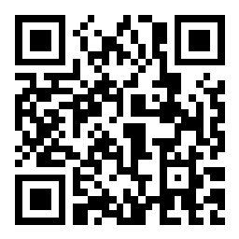

Liitu meiega Sli.do vahendusel

Slide 3
PÄEVAKAVA
14.00 Seminari sissejuhatus ja motivatsioonikõne - miks ettevõtete ja koolide koostööd on vaja?
Harald Lepisk, moderaator
14.15 Ida-Viru Ettevõtluskeskuse tugi koolide ja partnerite koostöö alustamisel
Ida-Viru võrgustiku EV kool koordinaator Hälis Värimäe
Noorte ettevõtlikkuse konsultant Elisabeth Purga
14.30 Ida-Virumaa Kutsehariduskeskuse koostöökogemus ja valmidus
Karen Sukiasyan, PR ja arendusjuht, Ida-Virumaa Kutsehariduskeskus
14.45 Räpina ettevõtete tegevustest lähtuvad koostöövõtted Räpina Ühisgümnaasiumi
ja Aianduskooli näitel
Kätlin Neimann, Räpina Ühisgümnaasium
15.00 Kuidas praktikud toovad kooliellu põnevust ja "päris" elu
Triinu Kärbla, Võru Kesklinna Kool
15.15 Paneelarutelu “Koostöö võimalused ja pidurid”
Kaisa Pukk, Kaire Jõe, Airis Vesik, Anu-Liis Porman, Lotte Teppe
15.55 Praktiline töötuba – ideede pank
16.40 Seminari kokkuvõte
16.50 Ekskursioon - Ida-Virumaa Kutsehariduskeskuse külastus (ca 45min)

Slide 4
Ida-Viru Ettevõtluskeskuse tugi koolide
ja partnerite koostöö alustamisel
Ida-Viru võrgustiku EV kool koordinaator Hälis Värimäe
Noorte ettevõtlikkuse konsultant Elisabeth Purga

Slide 5
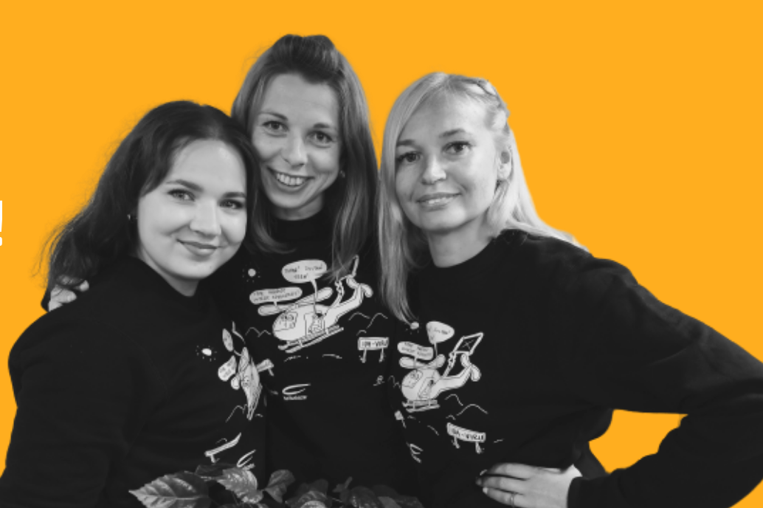



HARIDUSKlastri
tugi
koolide ja
partnerite
koostöö alustamisel
Vabadus lennata kõrgelt!

Slide 6

HARIDUSKLASTRI EESMÄRK
Tuua partnerid keskpõrandale kokku, olla liitjaks, kokkutoojaks ning võrgustiku eestvedajaks
Ühiselt arendada ja koordineerida maakonna haridusvaldkonda.
Maakonnaväliste õppurite/ haridustöötajate sissetoomine
Hariduse kvaliteedi parandamine (sh keeleõpe ja kõigil astmetel)
Erinevate haridusvaldkondade koondamine ja sidumine

Slide 7
Mida peame oluliseks?
Haridusastmete ülest lähenemist (lasteaiast kõrgkoolini välja)
Haridusasutuste koostöö teiste valdkondade/sektoritega
LASTEAED
ÜLDHARIDUSKOOL
KUTSEHARIDUSKESKUS
KÕRGKOOL
HUVIHARIDUS
LASTEAED
AVALIKU SEKTORI ASUTUSED
Muusemid, noortekeskus jms.
ETTEVÕTTED
MTÜ-d

Slide 8
Kuidas lõhkuda mulle, milles oleme harjunud tegutsema?
Kuidas saavad haridusasutused ja koolivälised partnerid üksteisele kasulikud olla ning PÄRISELT õppetööd koostöös mitmekesisemaks luua?
Millist tuge vajate selleks Haridusklastrilt?

Slide 9
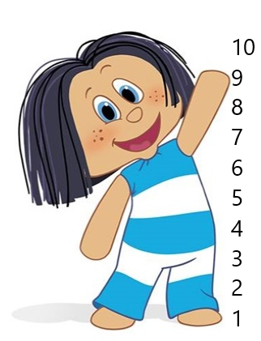
Kuidas hindate enda haridusasutuses koostööd kooliväliste partneritega??

Slide 10
Kas kool kaasab partnereid õppekava arendusse ja arengueesmärkide kavandamisesse?
Kas koolis on kontaktisik, kelle ülesandeks on arendada koostööd kooliväliste partneritega?
Kui mitmed koolivälised partnerid viivad koolis läbi külalistunde?
Kas kool analüüsib koos partneritega õppeaasta lõpus koostöö tulemuslikkust?
Kas kooli arengukavas on eraldi peatükk, mis kirjeldab ja seab eesmärgid koostööle kooliväliste partneritega?
Kas kool võimaldab õppijal saada praktilist ettevõtluskogemust?
Kas kool tänab ja tunnustab oma partnereid?

Slide 11
Hea näide koostööst:
Ida-Viru Haridusklastri algatatud füüsika teema-aasta
Algatasime 2021.a. füüsika teema-aasta „Särtsust pingeni“
Videokonkurss, õpi- ja videojuhised, Goldbergi masina ehitamise võistlus, Füüsika ralli, Arukate õpilaste Akadeemia
Teostajaks: Ida-Virumaa loodusainete õpetajad.
TULEMUS: moodustus Ida-Viru loodusainete õpetajate ainesektsioon, mis on haridusastmete ülene (lasteaiast kõrgkoolini välja)

Slide 12
Hea näide koostööst:
Arukate Õpilaste Akadeemia (9.kl – kõrgkooli õpilastele). Osaleb 15 õpilaste 4-liikmelist meeskonda
Iga kohtumine toimub erinevas haridusasutuses, igal korral kaasatud uus kooliväline organisatsioon (Nt: VKG, Kaevandusmuuseum, Keskkonnaamet, CTF Tech jms).

Slide 13
Uus ettevõtmine:
Toome Ida-Virumaa haridusjuhid haridusastete üleselt kokku
Esimene kohtumine:
Metalliettevõtte Fortaco ja Ida-Virumaa Kutsehariduskeskuse Narva õppehoone külastamine
Eesmärk: Tutvuda Ida-Viru ettevõttega ning meie piirkonna kooliga = toetada uute kontaktide loomist

Slide 14
Mis on partneritega/ettevõtjatega koostöös tulemas:
Sotsiaalministeeriumi projekt „töövaatluspraktika“ Ida-Viru Haridusklastri eestvedamisel.
Pilootprojektis kolm Ida-Viru kooli
Algus: 2023 jaanuar
PARTNERITELT OOTAME: mentoreid, töötubade läbiviimist
SISUTEGEVUSED: koolitusprogramm juhendajatele, nõustamised õpilastele, töötoad ōpilastele jms

Slide 15
Mida vajame ettevõtjatega koostöös:
tuge õpilasfirmadele (mentori või juhendaja rollis)
uurimistöö teemade pakkumine, tööde kaasjuhendamine
töövarjutamine (õpetajad, õpilased)
külalistundide läbiviimine
ühise õppekava/valikaine loomine
õppekäigud ettevõttesse
kaasarääkimist haridusvaldkonnas
Nt : miks on oluline keeleoskus (miks see on vajalik ettevõtte näitel), miks on oluline inseneri valdkond jne.

Slide 16

Mõtted edasiseks:
Koostöö kooliväliste partneritega saab toimuda juhul, kui mõlemad pooled on sõnastanud, mida nad koostööst ootavad.
Oluline on tahe koostööks. Kõik osapooled alles õpivad, kuidas oma mullist väljuda ning olla avatud teiste valdkondadega koostööks
Milline on Sinu valmisolek koostööks?
https://bit.ly/haridusklaster

Slide 17

Tänan kuulamast ja kaasamõtlemast
Hälis Rooste
Ettevõtliku Kooli koordinaator

Slide 18
PÄEVAKAVA
14.00 Seminari sissejuhatus ja motivatsioonikõne - miks ettevõtete ja koolide koostööd on vaja?
Harald Lepisk, moderaator
14.15 Ida-Viru Ettevõtluskeskuse tugi koolide ja partnerite koostöö alustamisel
Ida-Viru võrgustiku EV kool koordinaator Hälis Värimäe
Noorte ettevõtlikkuse konsultant Elisabeth Purga
14.30 Ida-Virumaa Kutsehariduskeskuse koostöökogemus ja valmidus
Karen Sukiasyan, PR ja arendusjuht, Ida-Virumaa Kutsehariduskeskus
14.45 Räpina ettevõtete tegevustest lähtuvad koostöövõtted Räpina Ühisgümnaasiumi
ja Aianduskooli näitel
Kätlin Neimann, Räpina Ühisgümnaasium
15.00 Kuidas praktikud toovad kooliellu põnevust ja "päris" elu
Triinu Kärbla, Võru Kesklinna Kool
15.15 Paneelarutelu “Koostöö võimalused ja pidurid”
Kaisa Pukk, Kaire Jõe, Airis Vesik, Anu-Liis Porman, Lotte Teppe
15.55 Praktiline töötuba – ideede pank
16.40 Seminari kokkuvõte
16.50 Ekskursioon - Ida-Virumaa Kutsehariduskeskuse külastus (ca 45min)

Slide 19
Ida-Virumaa Kutsehariduskeskuse koostöökogemus ja -valmidus
Ida-Virumaa Kutsehariduskeskuse PR ja arendusjuht Karen Sukiasyan

Slide 20


Slide 21
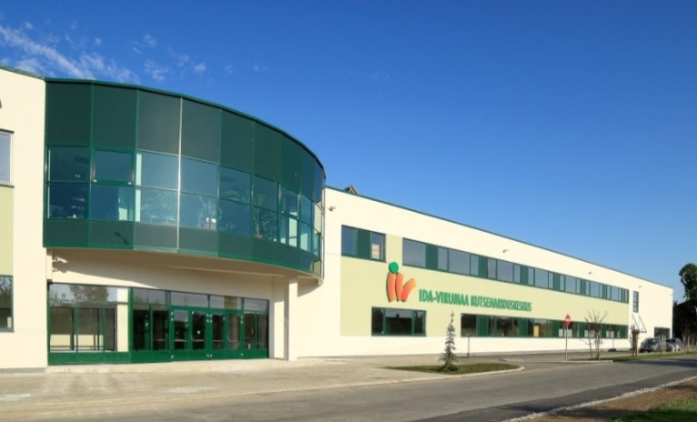
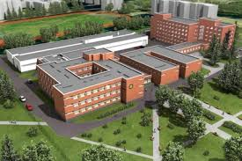
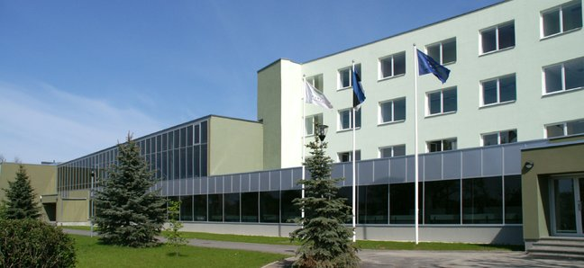
Õppijad: 2600 / Töötajad: 290
Ida-Virumaa Kutsehariduskeskuses õpib 23 õppekavarühmas meistriks ligi 2600 erinevas vanuses õppijat.
Jõhvi
Kutse 13, 41533 Jõhvi
tel. +372 3320381, e-post info@ivkhk.ee
Sillamäe
Tallinna mnt 13, 40202 Sillamäe
tel. +372 3974248, e-post info@ivkhk.ee
Narva
Kreenholmi 45, 20104 ja Raudtee 3, 20103 Narva
tel. +372 3569343, e-post info@ivkhk.ee

Slide 22
Valdkonnad
Ehitus ja Puit
Metall ja Auto
Majandus
Teenindus
Tehnoloogia
Toitlustus
IT ja Multimeedia
Uldõppeained
Õpe toimub eesti ja vene keeles, haridusnõudeta, põhi- ja keskhariduse baasil ning nii kooli- kui ka töökohapõhiselt.
Ida-Virumaa Kutsehariduskeskuses on loodud kõik õppimisvõimalused erivajadustega inimestele
Kutsevaliku õpe - 1 aasta (HEV) või 6 kuud, haridusnõudeta

Slide 23
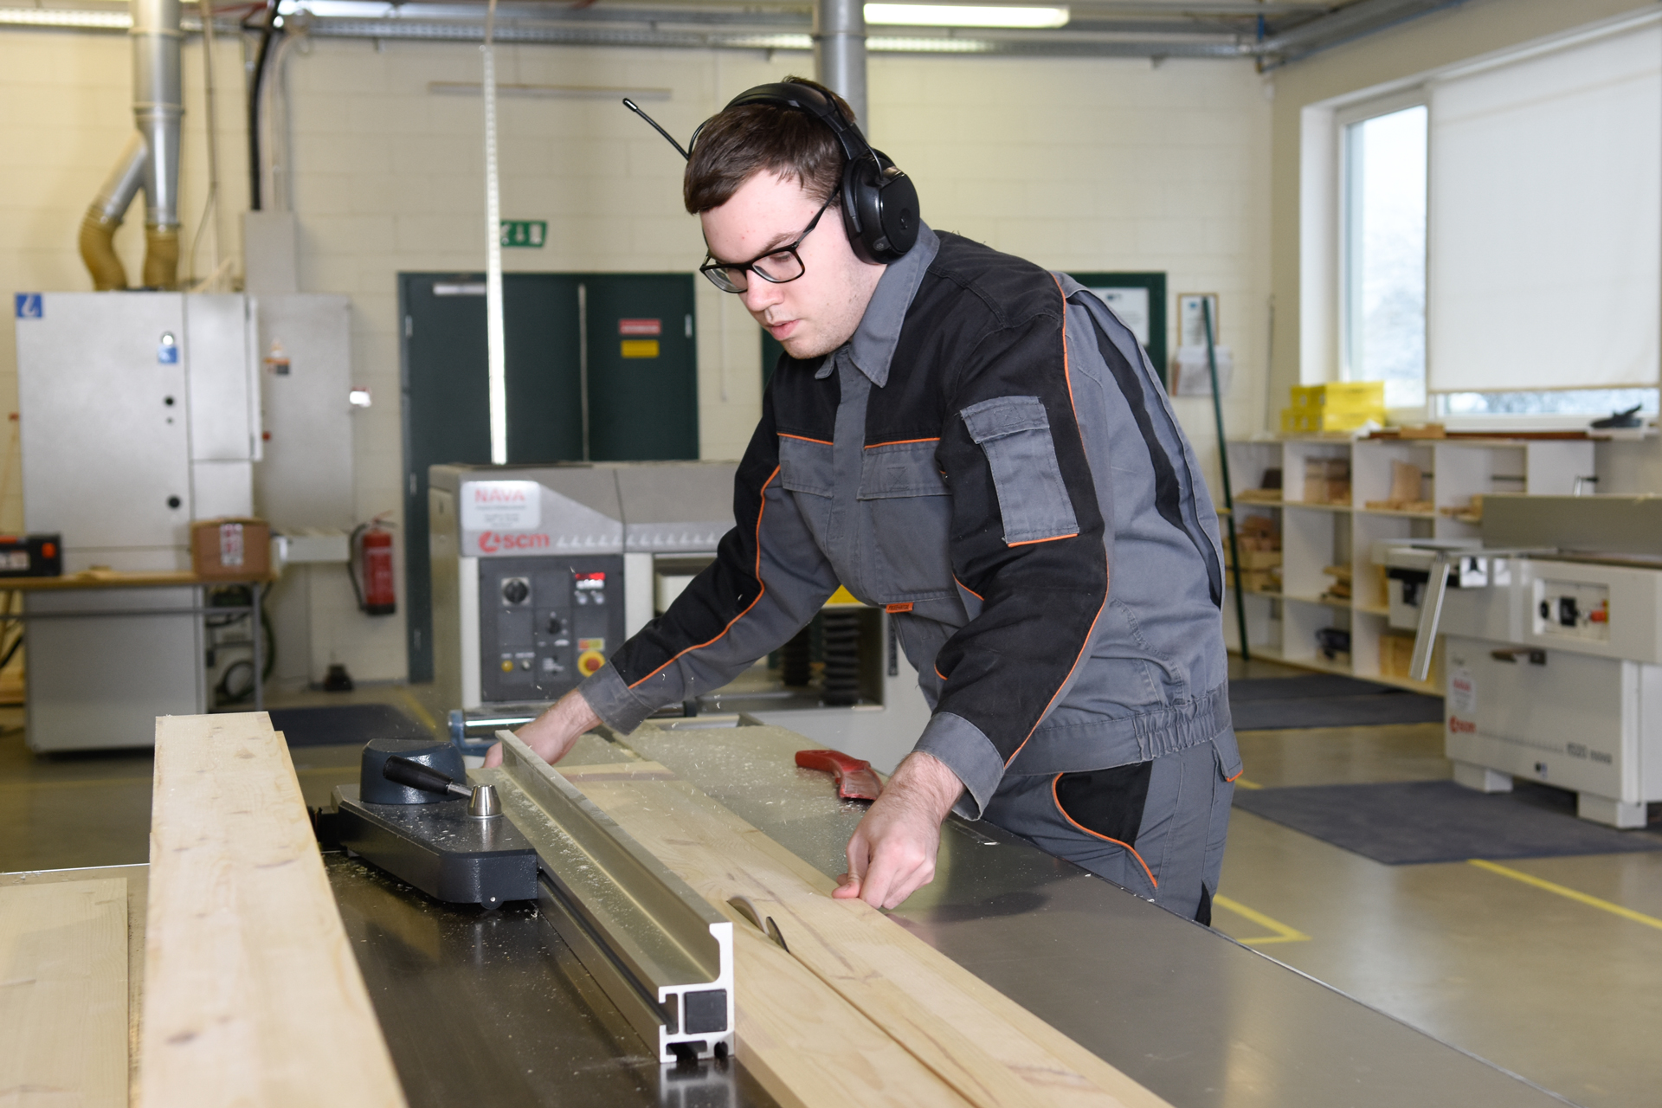
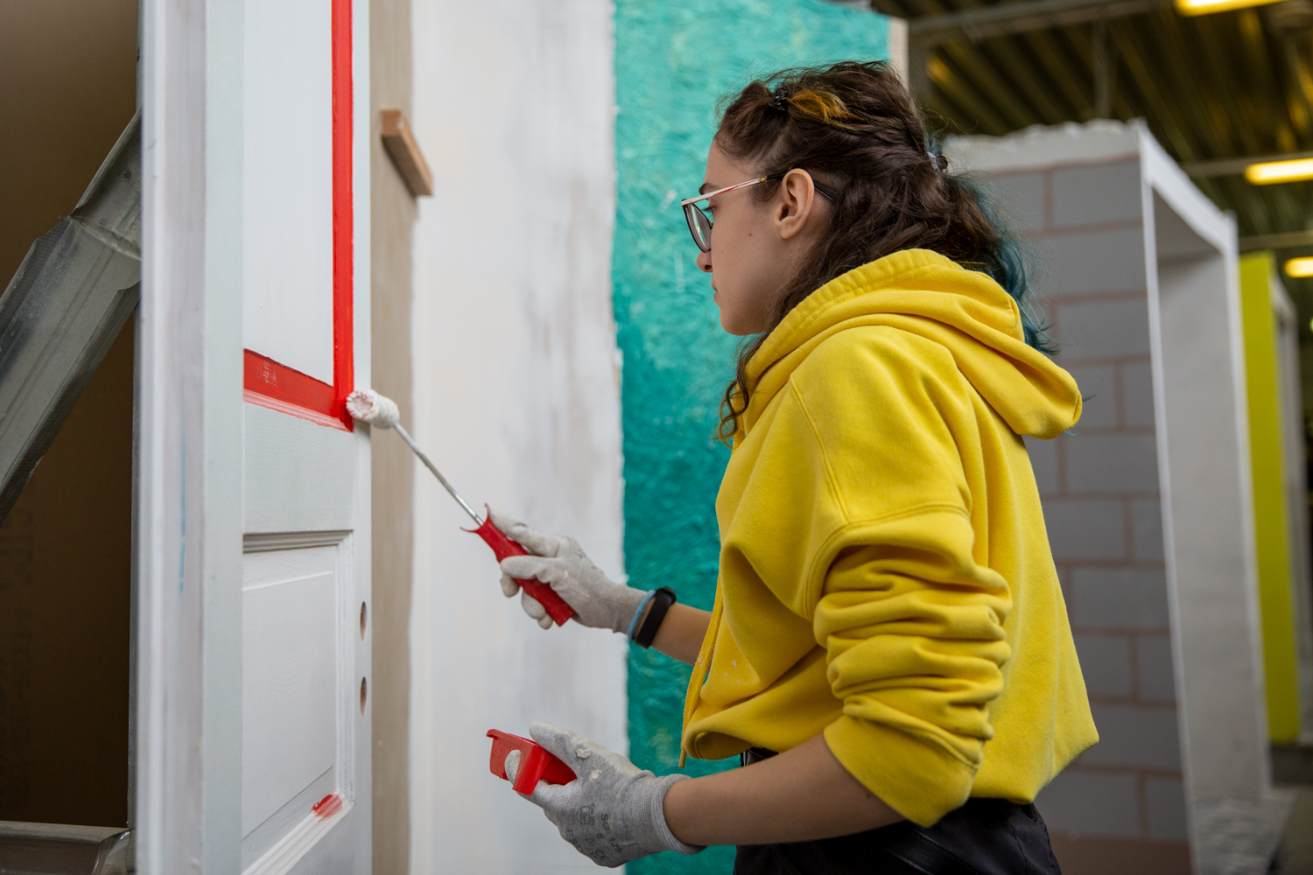
Ehitus ja Puit
Ehitusviimistleja, 3 aastat, 4. tase (kutsekeskharidusõppe esmaõpe)
Tisler, 3 aastat, 4. tase (kutsekeskharidusõppe esmaõpe)
Puitkonstruktsioonide ehitaja, 3 aastat, 4. tase (kutsekeskharidusõppe esmaõpe)
CNC puidutöötlemiskeskuse operaator, 6 kuud, 4. tase (kutseõppe esmaõpe)
Kinnisvarahaldur, 1 aasta 6 kuud, 5. tase (kutseõppe esmaõpe)
Maaler, 1 aasta, 4. tase (kutseõppe esmaõpe)
Müürsepp, 1 aasta 6 kuud, 4. tase (kutseõppe esmaõpe)
Krohvija, 1 aasta, 4. tase (kutseõppe esmaõpe)
Plaatija, 6 kuud, 4. tase (kutseõppe esmaõpe)
Puidupingioperaator, 1 aasta, 3. tase (kutseõppe esmaõpe)
Kütte- ja jahutussüsteemide lukksepp, 1 aasta, 4. tase (kutseõppe esmaõpe)
Betoonkonstruktsioonide ehitaja, 1 aasta, 4. tase (kutseõppe esmaõpe) / Töökohapõhine õpe
Veevärgilukksepp, 1 aasta 6 kuud, 4. tase (kutseõppe esmaõpe) / Töökohapõhine õpe

Slide 24
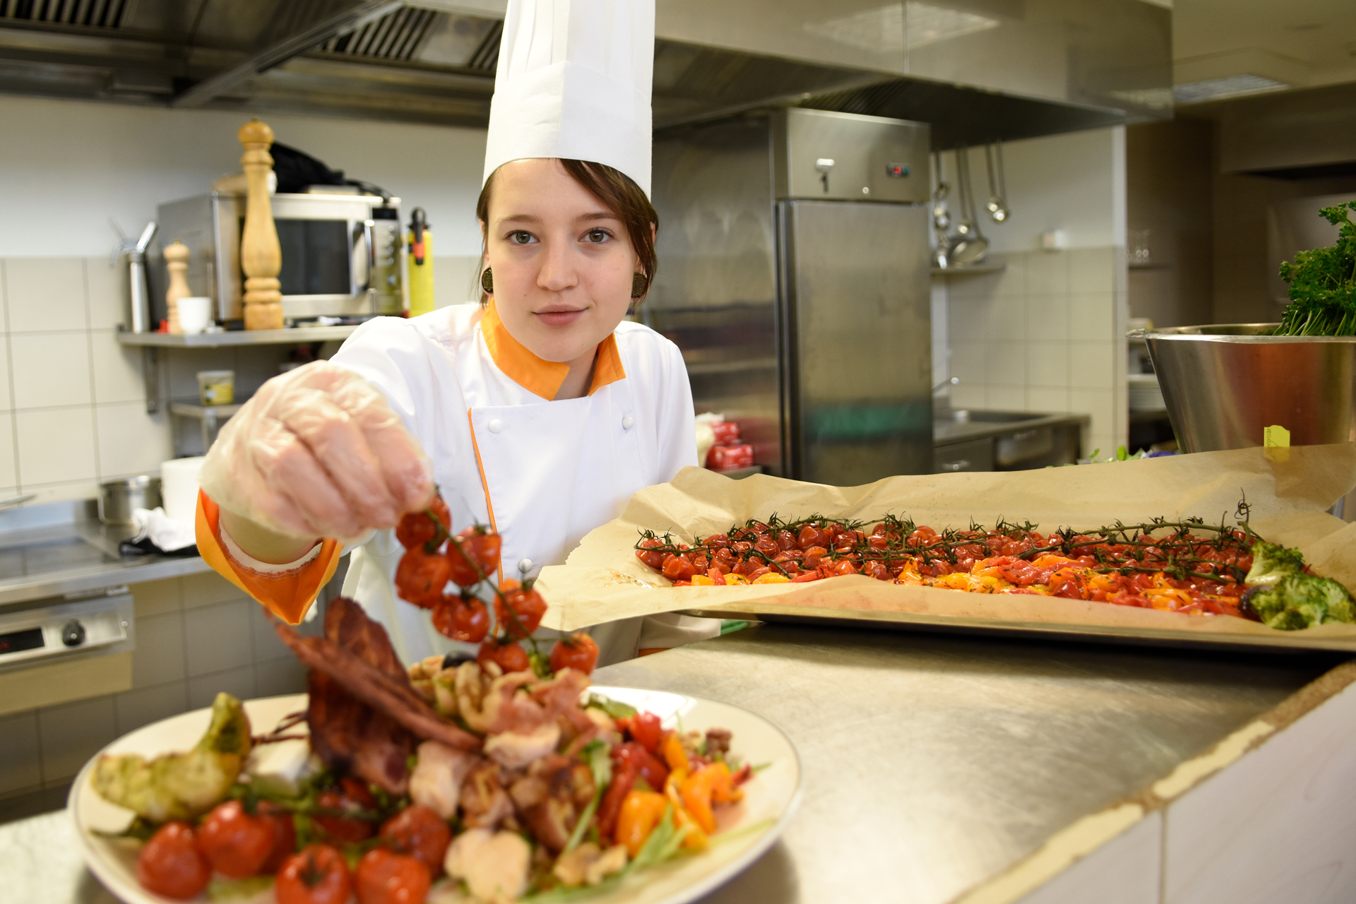
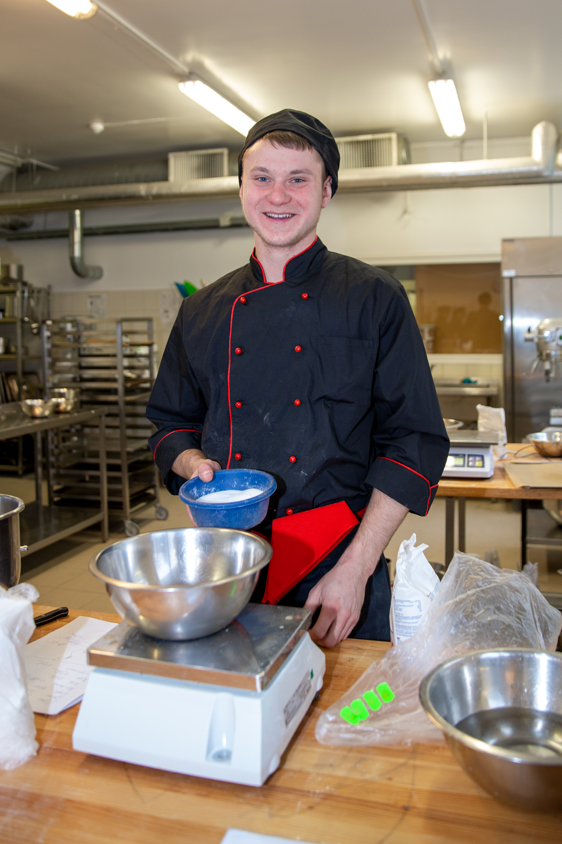
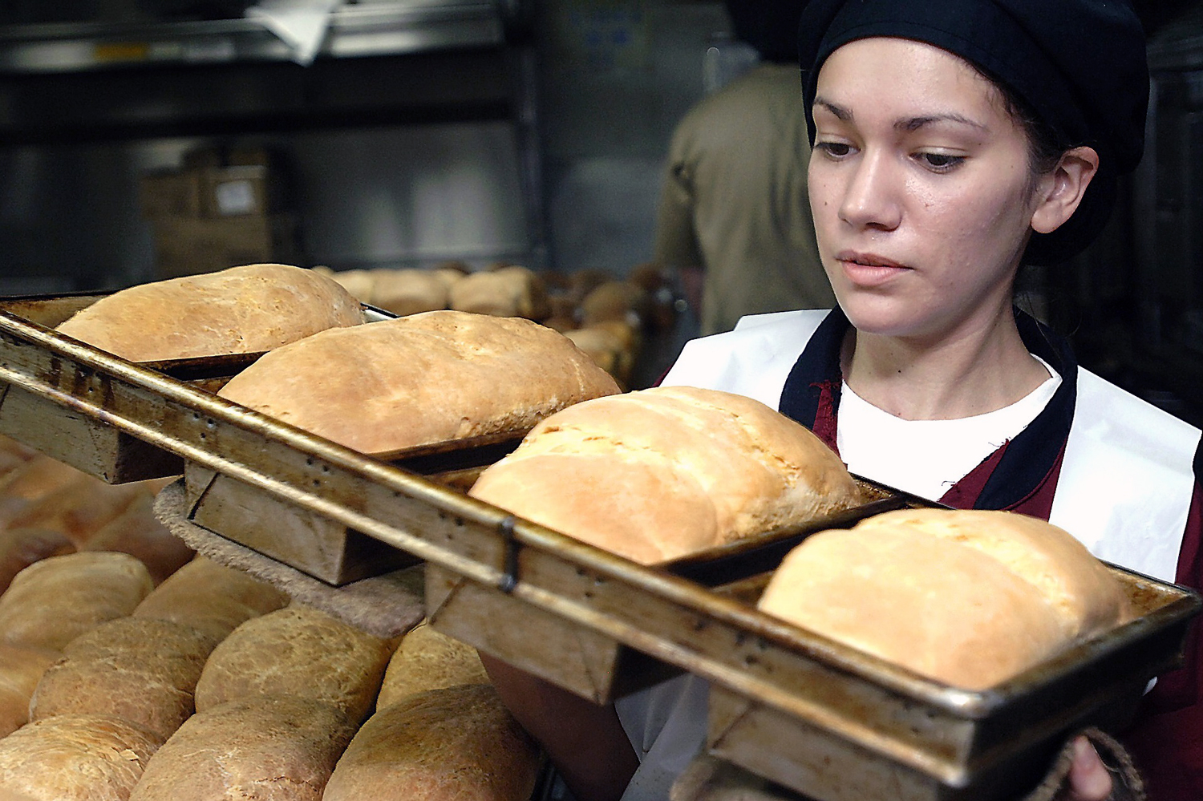
Toitlustus
Toitlustusteenindus, 3 aastat, 4. tase (kutsekeskharidusõppe esmaõpe)
Pagari- ja kondiitritoodete tehnoloogia, 3 aastat, 4. tase (kutsekeskharidusõppe esmaõpe)
Kokk, 3 aastat, 4. tase (kutsekeskhariduseõppe esmaõpe)
Kokk, 2 aastat, 4. tase (kutseõppe esmaõpe)
Kondiiter, 1 aasta, 4. tase (kutseõppe esmaõpe)
Kelner, 6 kuud, 4. tase (kutseõppe esmaõpe)
Pagar, 1 aasta, 4. tase (kutseõppe esmaõpe)
Köögiabiline, 2 aastat, 2. tase
Abikokk, 1 aasta, 3. tase (kutseõppe esmaõpe)
Abipagar, 1 aasta, 3. tase (kutseõppe esmaõpe)

Slide 25
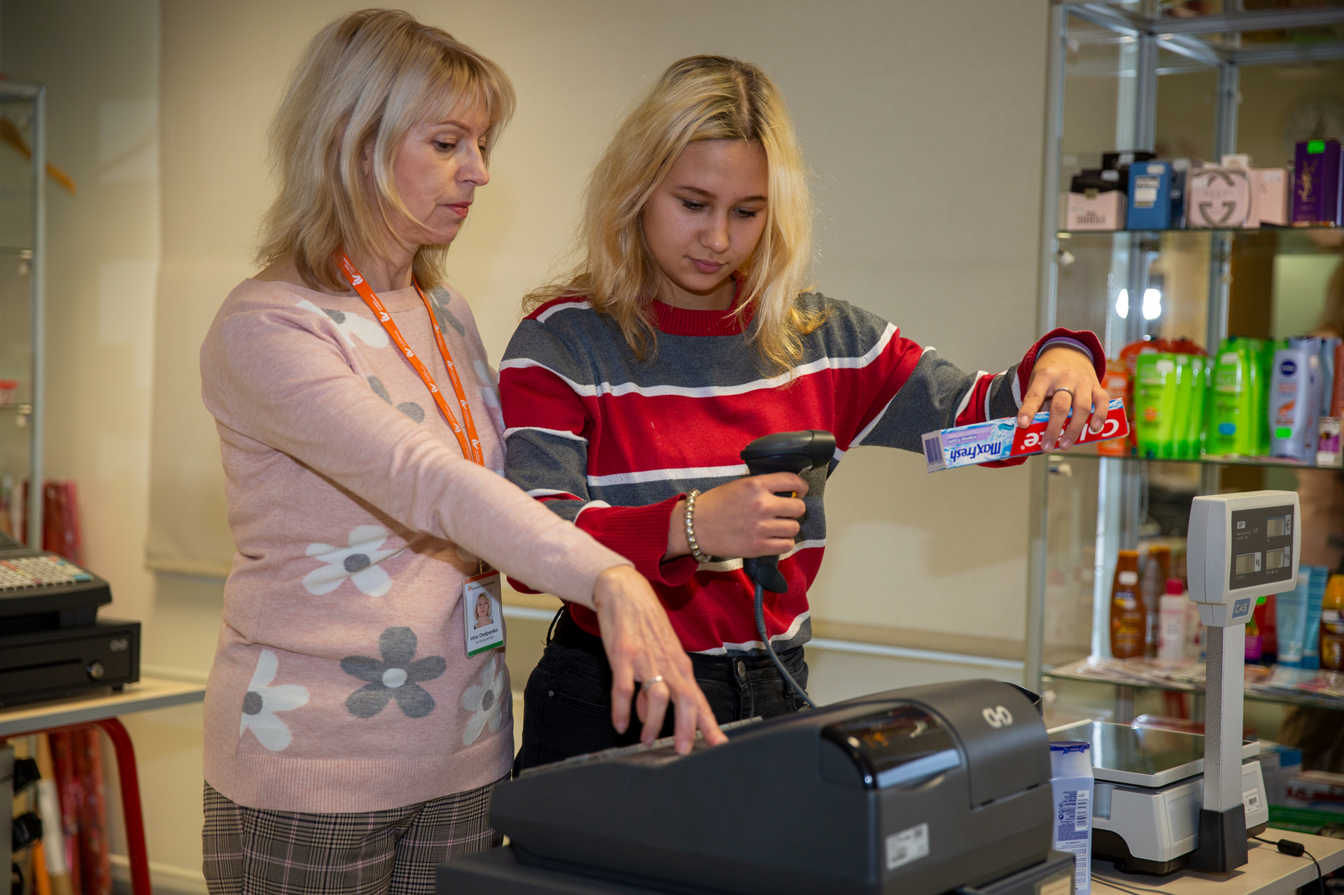
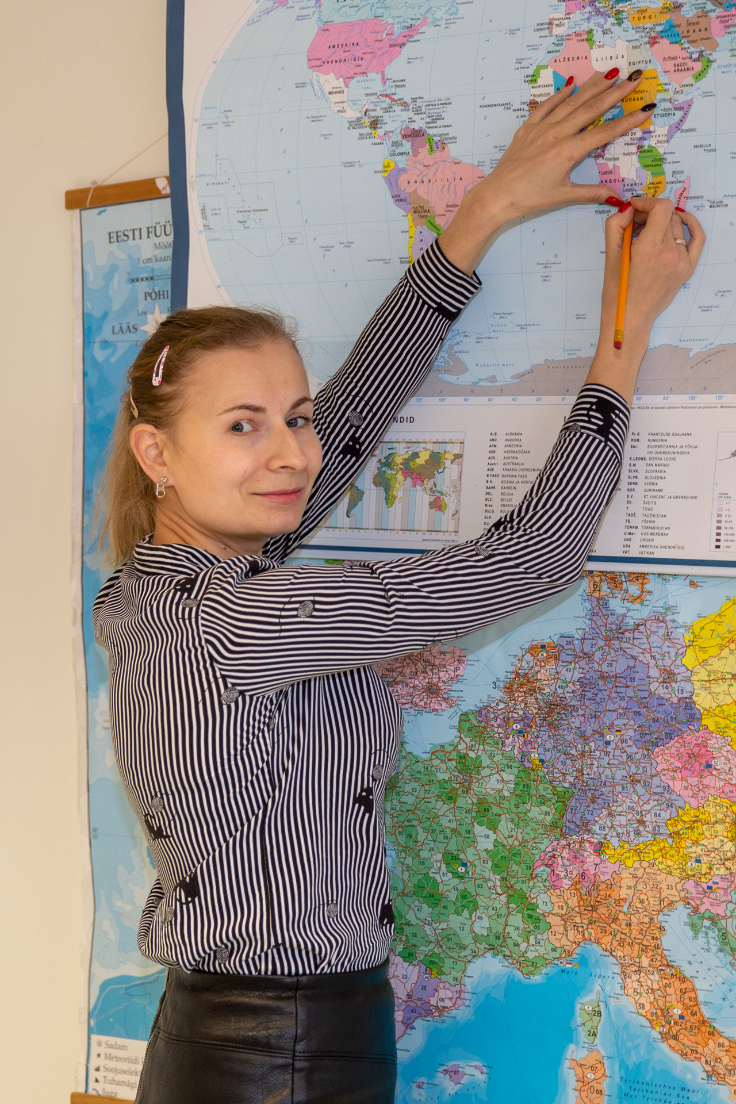
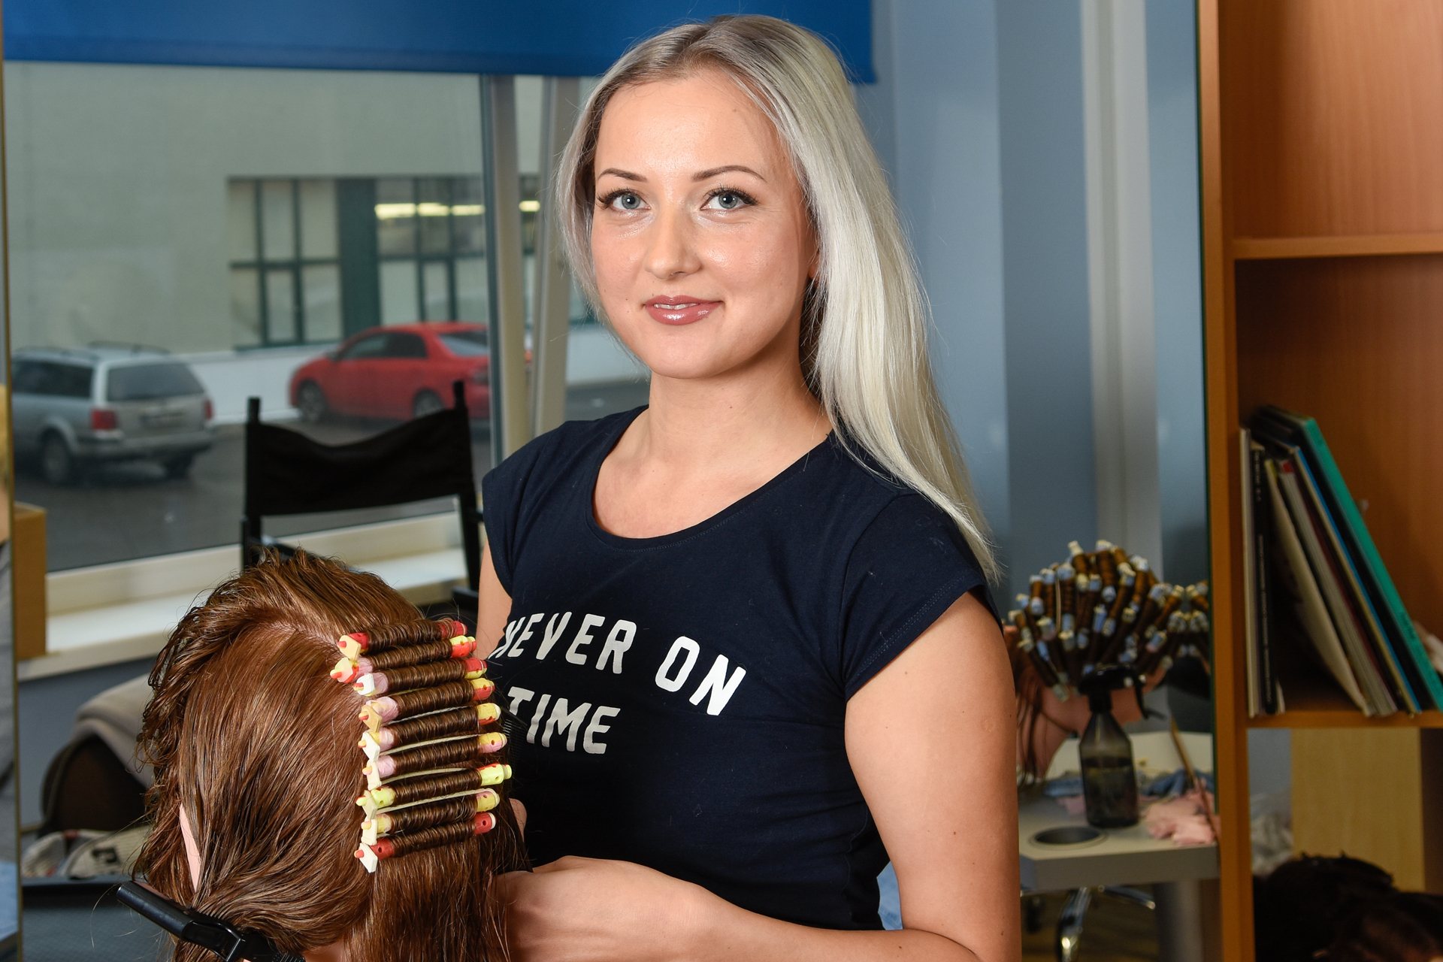
Teenindus
Juuksur, 3 aastat, 4. taseme (kutsekeskharidusõppe esmaõpe)
Juuksur, 2 aastat, 4. taseme (kutseõppe esmaõpe)
Klienditeenindaja kaubanduses, 1 aasta, 4. tase (kutseõppe esmaõpe)
Puhastusteenindaja, 1 aasta, 3. tase (kutseõppe esmaõpe)
Küünetehnik, 1 aasta, 4. tase (kutseõppe esmaõpe)
Reisikonsultant, 2 aastat, 5. tase (kutseõppe esmaõpe)
Turismikorraldaja, 2 aastat, 5. tase (kutseõppe esmaõpe)
Kergete rõivaste rätsep, 2 aastat, 4. tase (kutseõppe esmaõpe)
Tekstiilkäsitöö, 2 aastat, 4. tase (kutseõppe esmaõpe)
Rõivaõmblemine (osaoskus kergete rõivaste õmblemine), 1 aasta, 4. tase (kutseõppe esmaõpe) / Töökohapõhine õpe

Slide 26
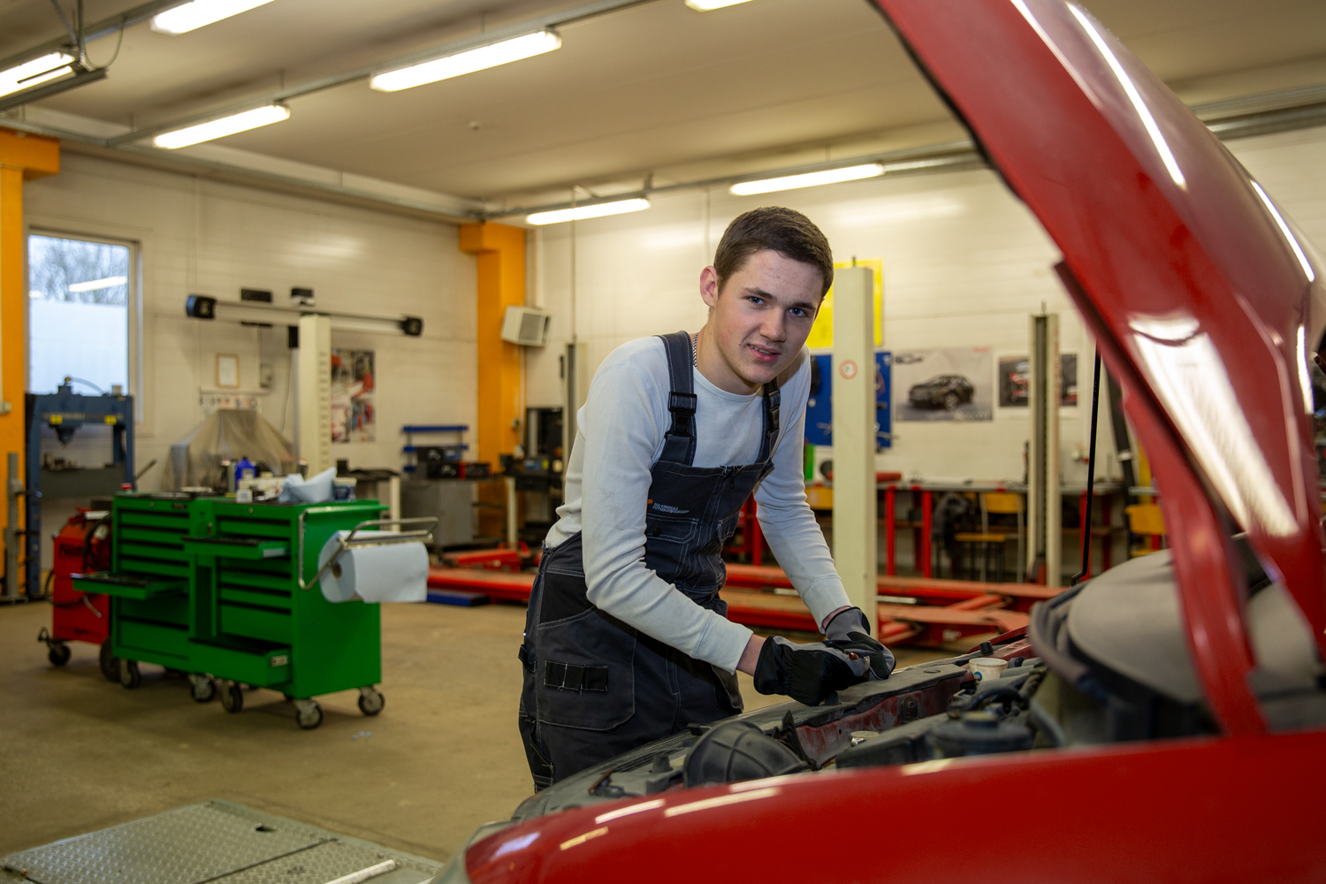
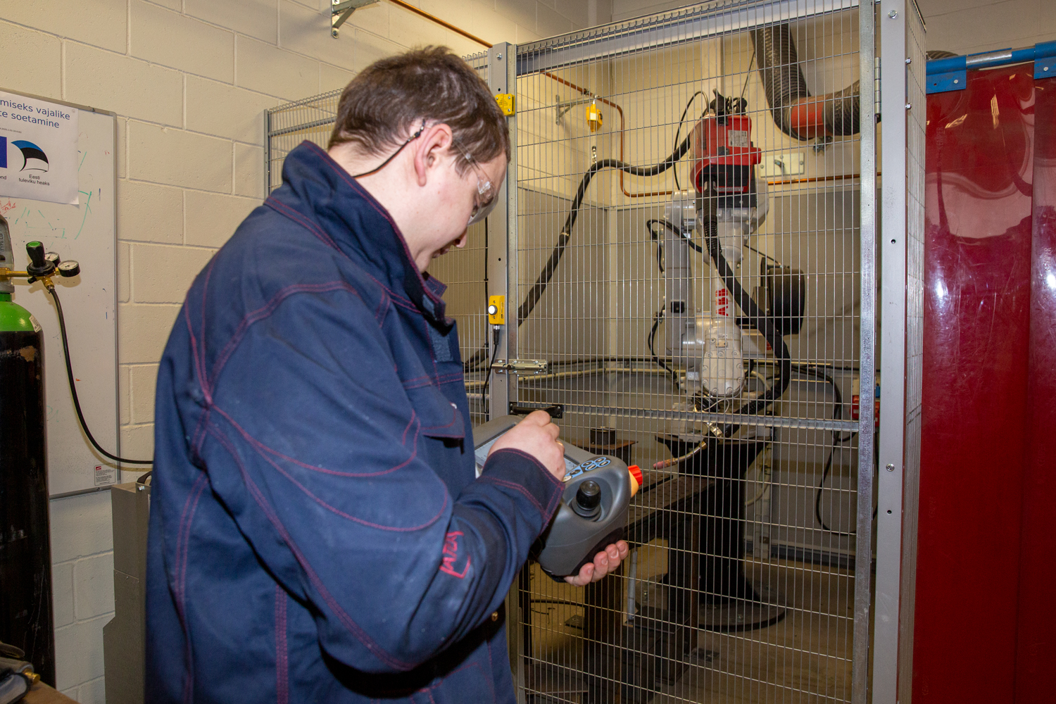
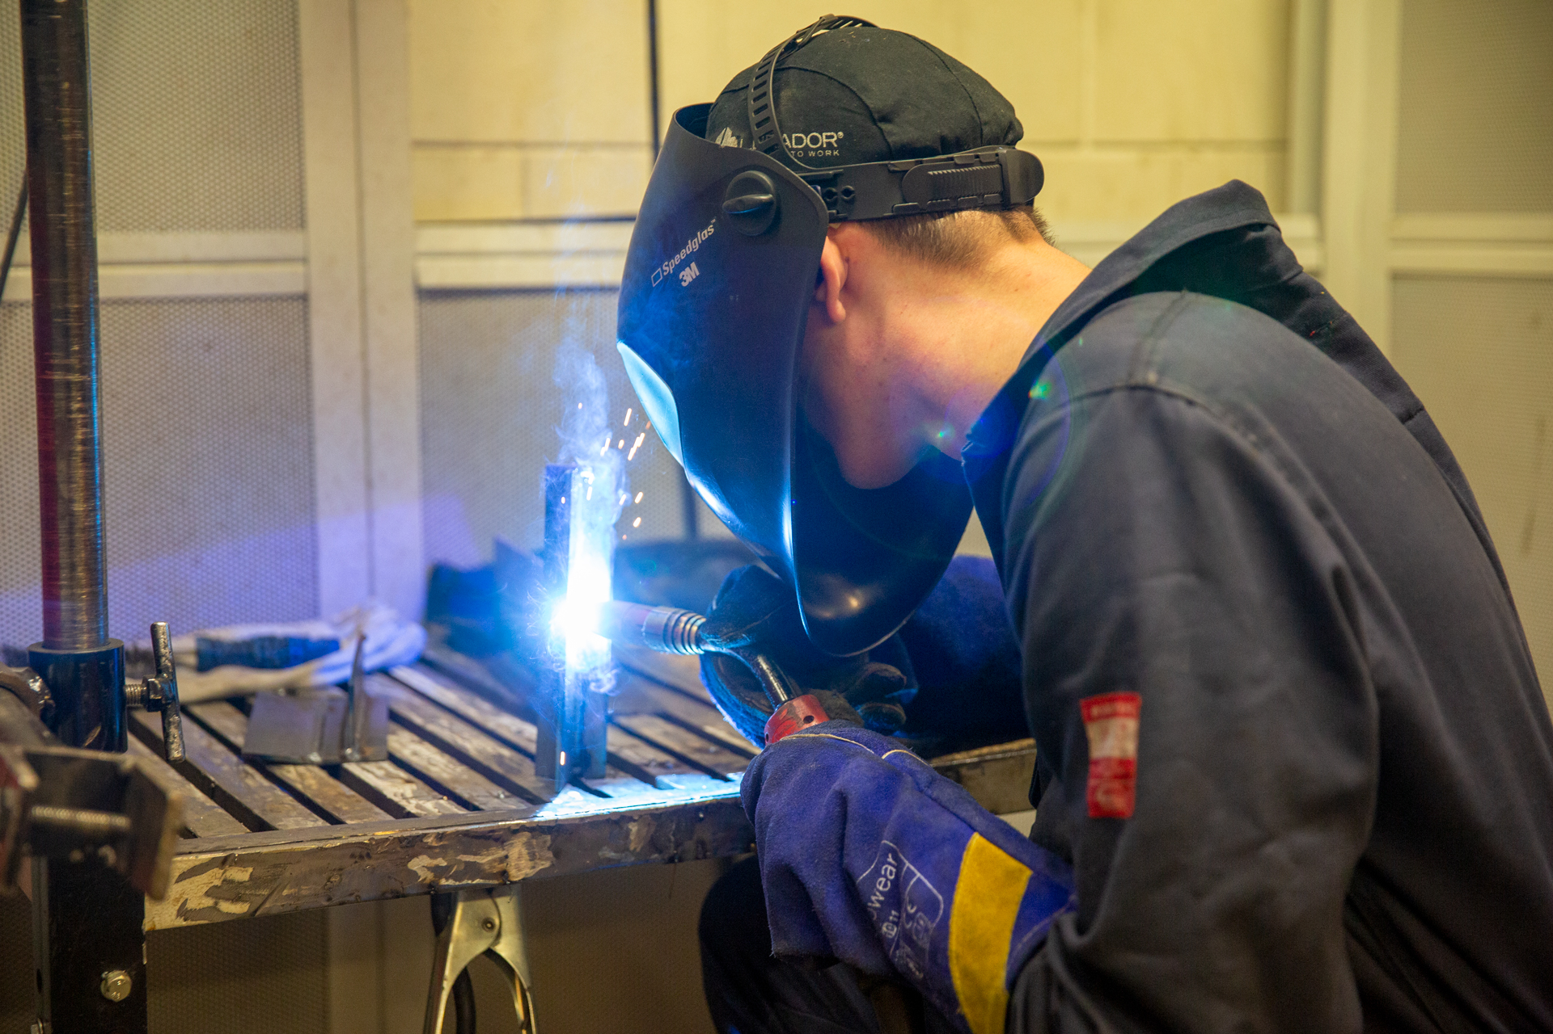
Metall ja Auto
Keevitus- ja metallitööd, 3 aastat, 4. tase (kutsekeskharidusõppe esmaõpe)
Mootorsõidukitehnik, 3 aastat, 4. tase (kutsekeskhariduseõppe esmaõpe)
Mootorsõidukitehnik, 2 aastat, 4. tase (kutseõppe esmaõpe)
CNC metallilõikepinkide operaator, 2 aastat, 4. tase (kutseõppe esmaõpe)
Sõidukite pindade hooldaja ja rehvitehnik, 1 aasta, 3. tase (kutseõppe esmaõpe)
Koostelukksepp, 1 aasta, 3. tase (kutseõppe esmaõpe)
Keevitaja, 1 aasta, 4. tase (kutseõppe esmaõpe)

Slide 27
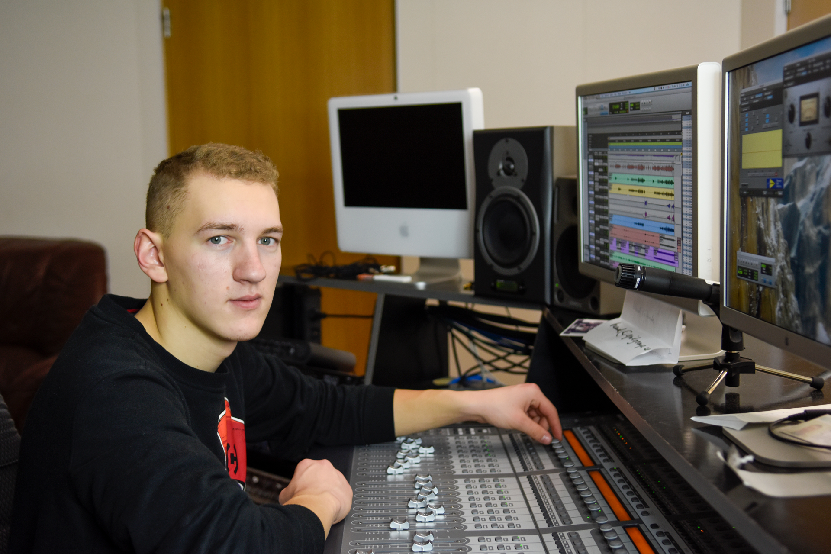
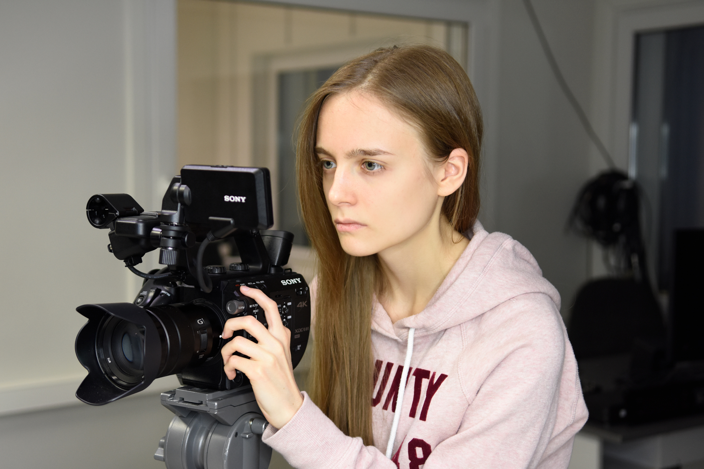
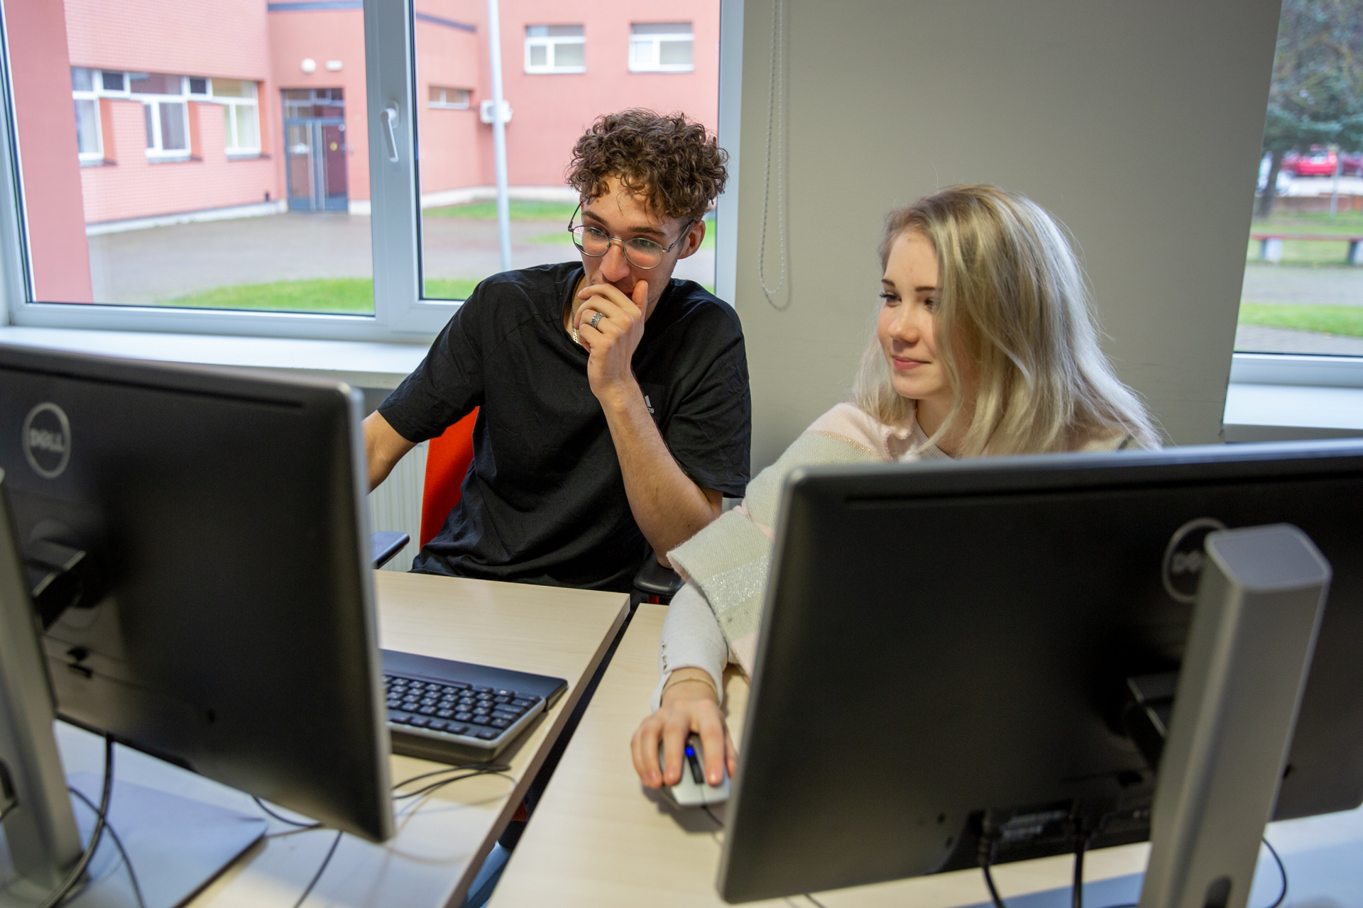
IT ja Multimeedia
Tarkvaraarendaja (IT Akadeemia), 4 aastat, 4. tase (kutsekeskhariduseõppe esmaõpe)
IT süsteemide spetsialist (IT Akadeemia), 4 aastat, 4. tase (kutsekeskhariduseõppe esmaõpe)
Multimeedia nooremspetsialist, 3 aastat, 4. tase (kutsekeskhariduseõppe esmaõpe)
Multimeedia nooremspetsialist, 2 aastat, 4. tase (kutseõppe esmaõpe)
Noorem tarkvaraarendaja, 2 aastat, 4. tase (kutseõppe esmaõpe)
IT-süsteemide nooremspetsialist, 2 aastat, 4. tase (kutseõppe esmaõpe)
IT kasutajatoe tehnik, 1 aasta, 4. tase (kutseõppe esmaõpe)
IT-turvaspetsialist, 1 aasta, 5. tase (kutseõppe jätkuõpe)
Kujundusgraafik, 1 aasta, 5. tase (kutseõppe jätkuõpe)

Slide 28
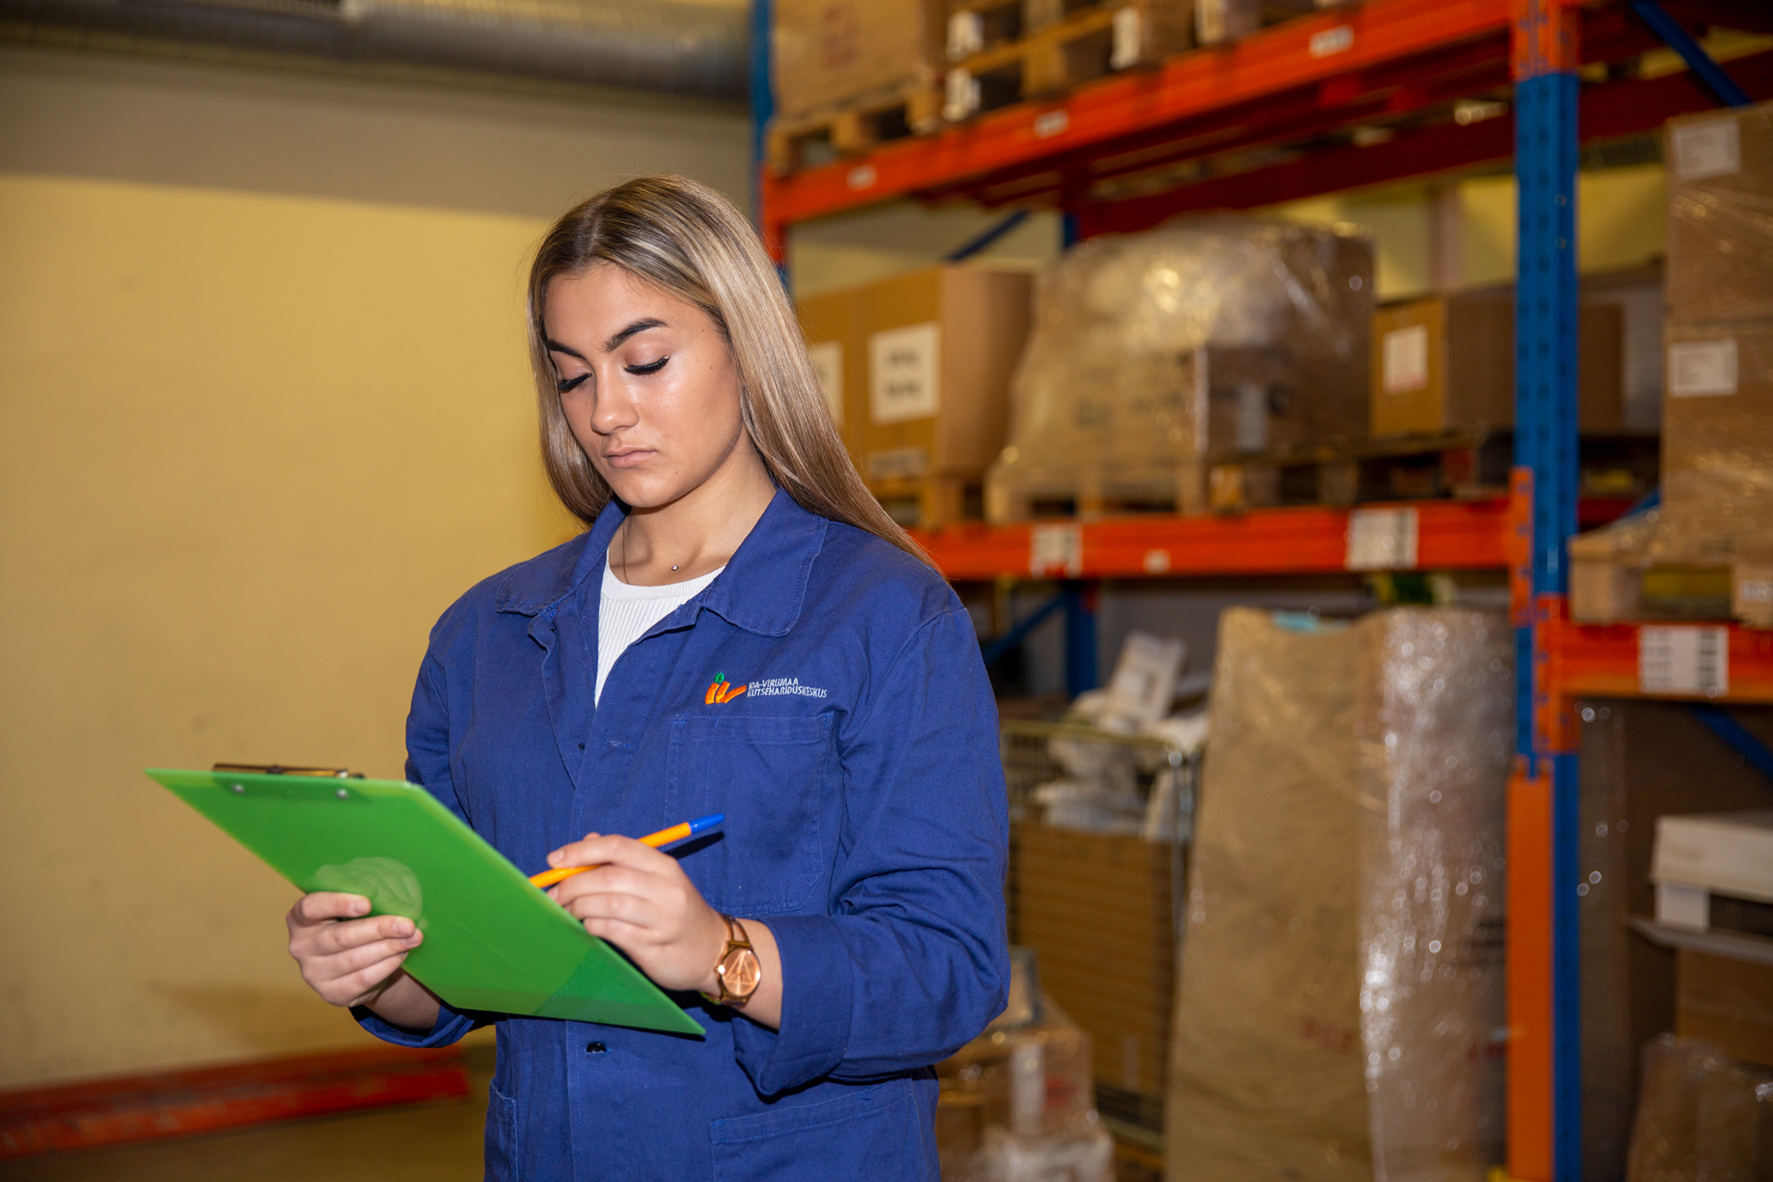

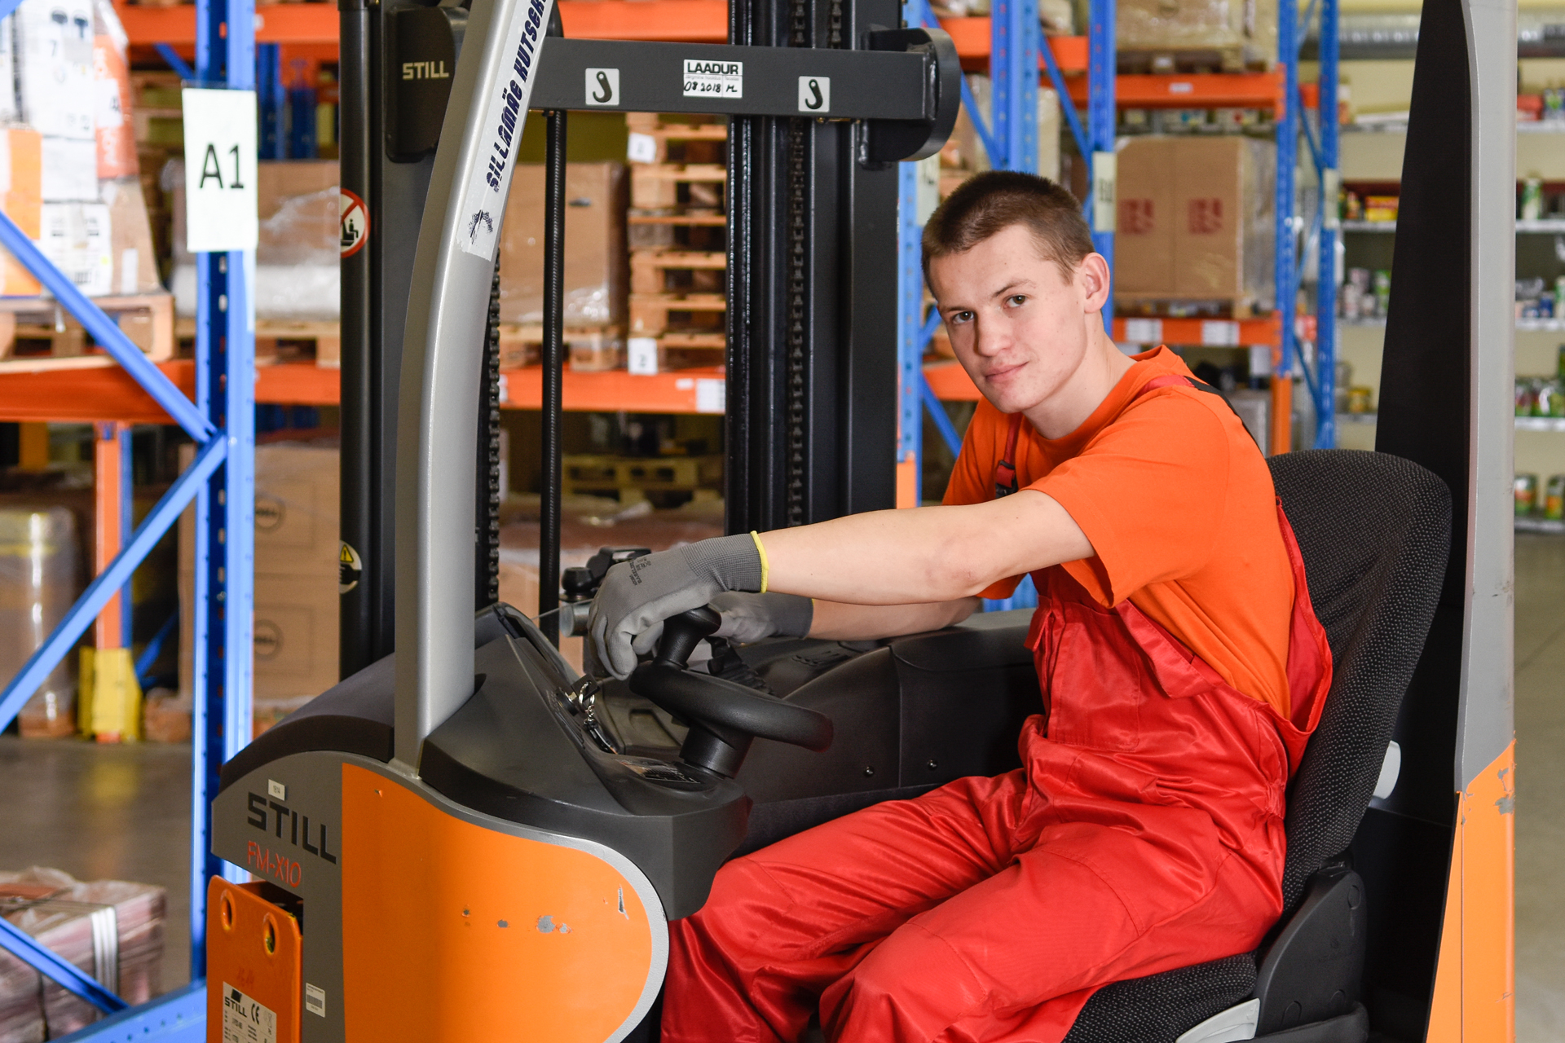
Majandus
Laotöötaja, 3 aastat, 4. tase (kutsekeskhariduseõppe esmaõpe)
Laotöötaja, 1 aasta 6 kuud, 4. tase (kutseõppe esmaõpe)
Ärikorralduse spetsialist, 2 aastat, 5. tase (kutseõppe esmaõpe)
Väikeettevõtja, 2 aastat, 5. tase (kutseõppe esmaõpe)
Raamatupidaja, 2 aastat, 5. tase (kutseõppe esmaõpe) / Tasuline õpe
Veokorraldaja-logistik, 1 aasta 6 kuud, 4. tase (kutseõppe esmaõpe)

Slide 29
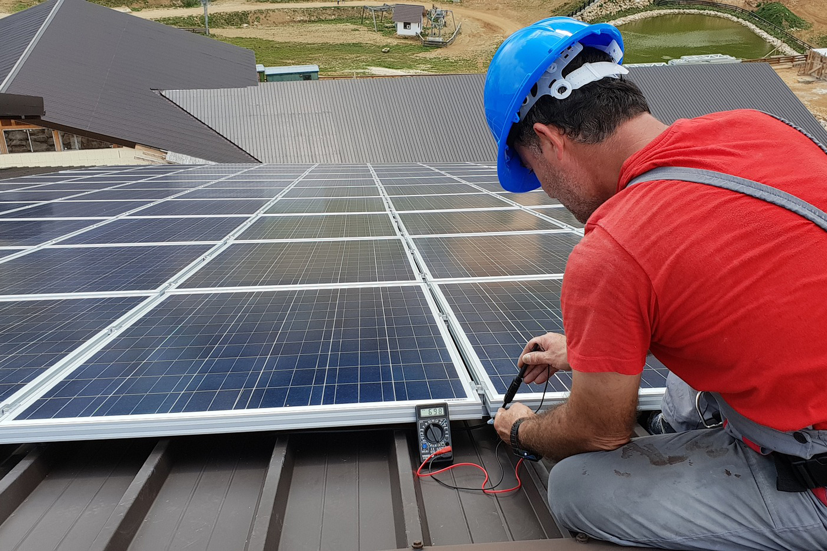
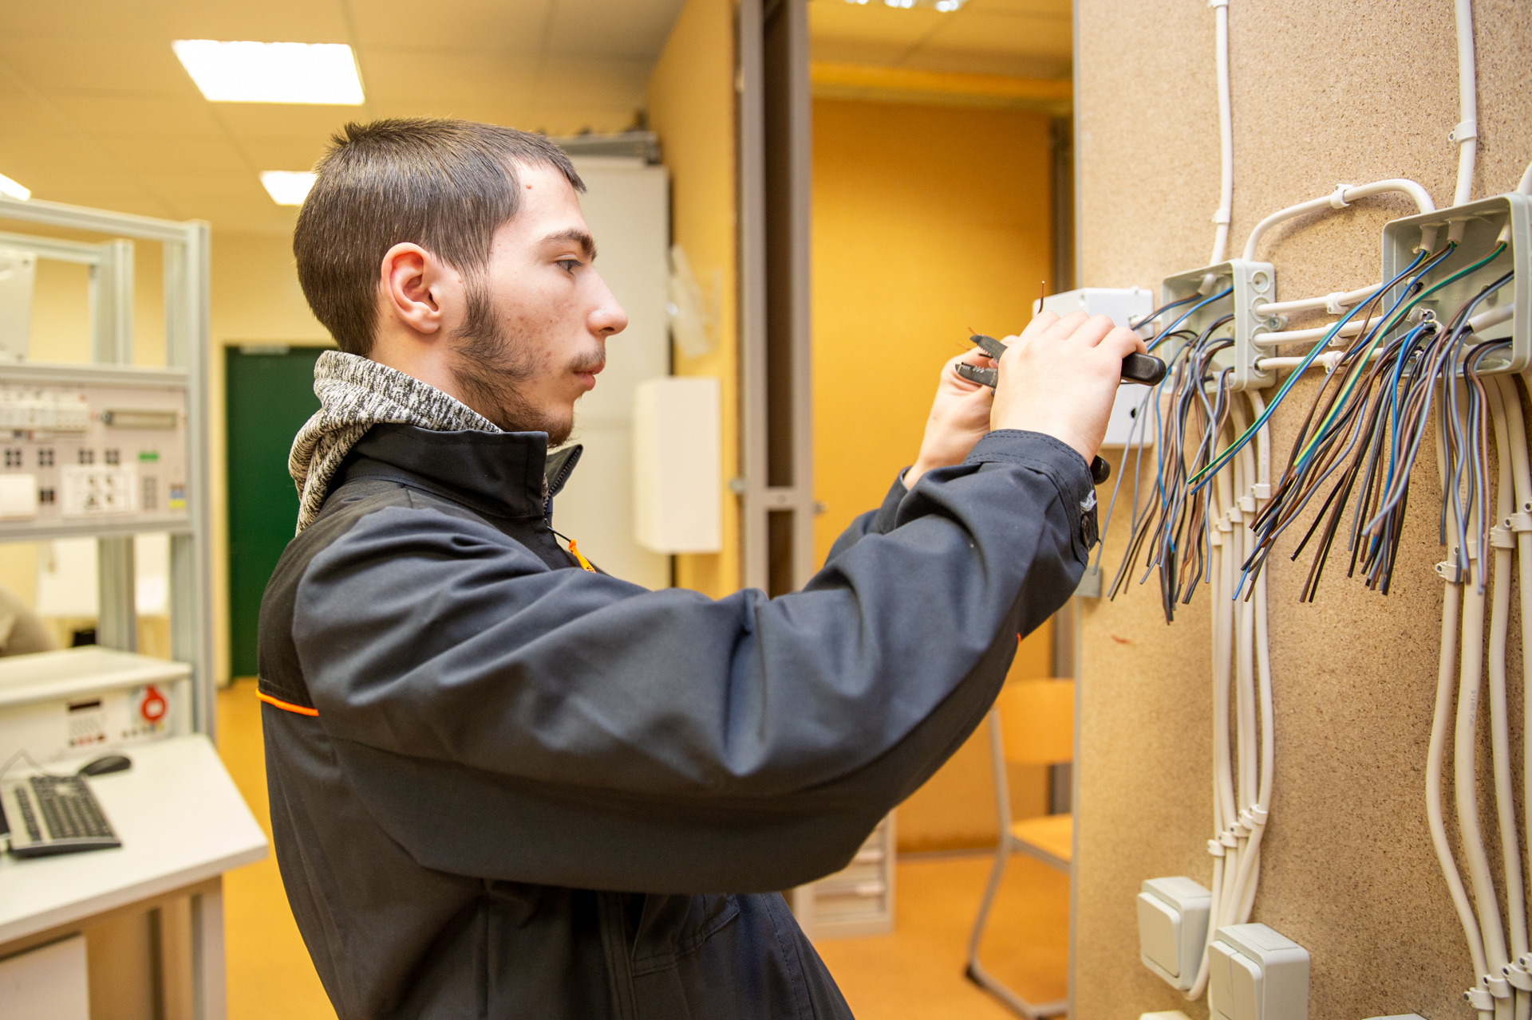
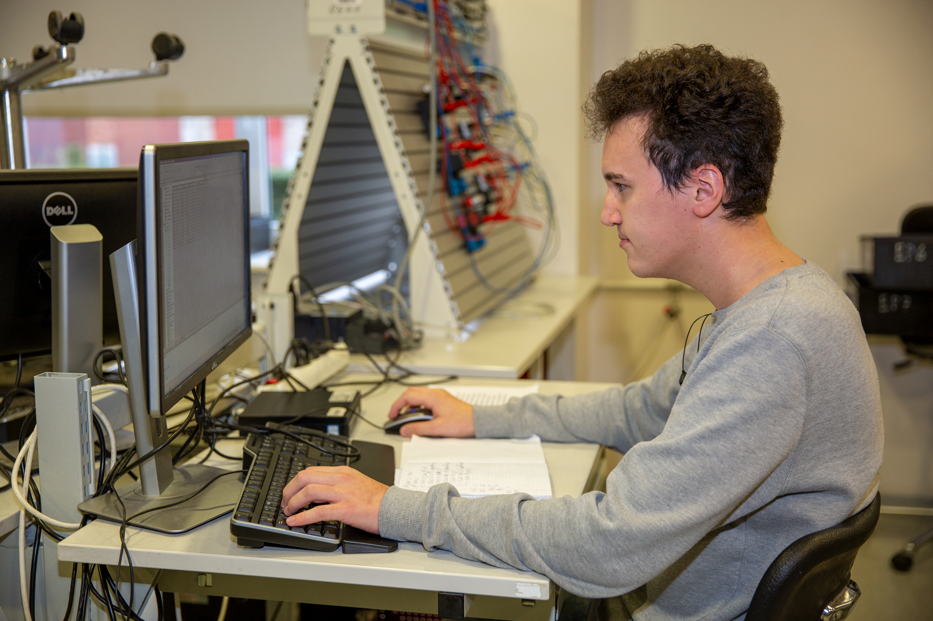
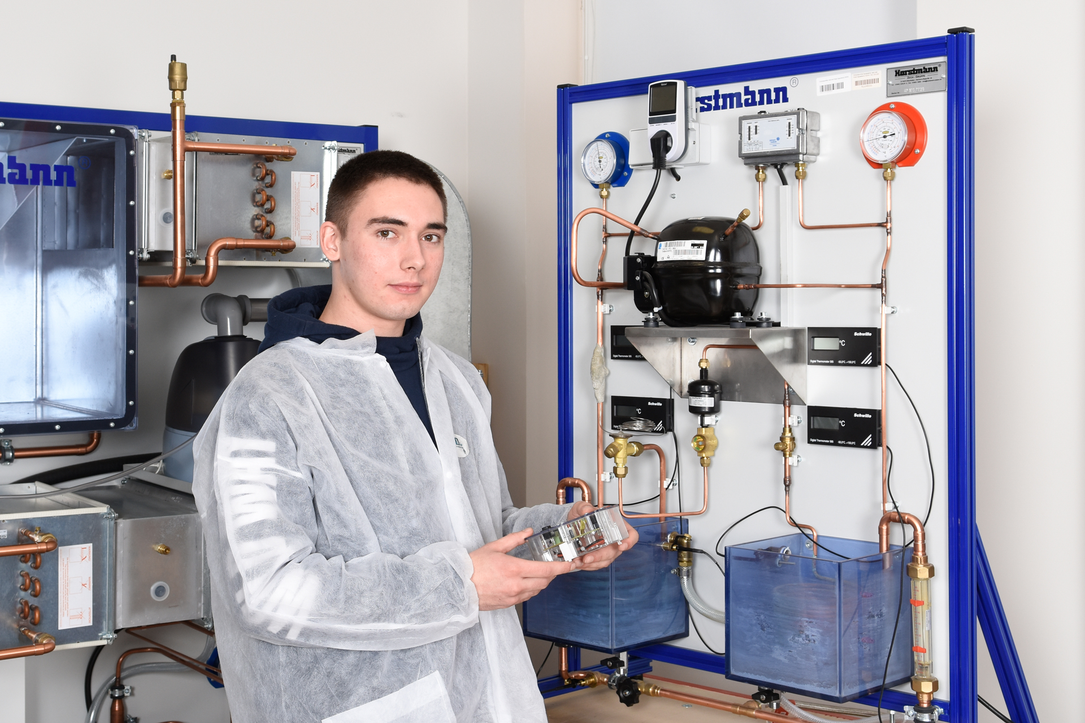
Tehnoloogia
Mäetööline, 3 aastat, 4. tase (kutsekeskhariduseõppe esmaõpe)
Automaatik, 3 aastat, 4. tase (kutsekeskhariduseõppe esmaõpe)
Laborant, 3 aastat, 4. tase (kutsekeskhariduseõppe esmaõpe)
Sisetööde elektrik, 3 aastat, 4. tase (kutsekeskhariduseõppe esmaõpe)
Mehhatroonik, 3 aastat, 4. tase (kutsekeskhariduseõppe esmaõpe)
Mäetööline, 1 aasta 6 kuud, 4. tase (kutseõppe esmaõpe)
Mäetööline, 1 aasta, 5. tase (kutseõppe jätkuõpe)
Tootmisautomaatik, 1 aasta, 4. tase (kutseõppe esmaõpe)
Keemiaprotsesside operaator, 1 aasta 6 kuud, 4. tase (kutseõppe esmaõpe)
Sisetööde elektrik, 2 aastat, 4. tase (kutseõppe esmaõpe)
Mehhatroonik, 2 aastat, 4. tase (kutseõppe esmaõpe)
Turvasüsteemide tehnik, 1 aasta, 4. tase (kutseõppe jätkuõpe)
Taastuvenergia tehnoloogia ja seadmete paigaldaja, 1 aasta, 4. tase (kutseõppe jätkuõpe)

Slide 30
Koostöö ettevõtetega
Võrgustikud – õppekavade arendus, praktika ja stažeerimine, töökohapõhine õpe
Kooli nõunike kogu – HTM’i, KOV’ide ja ettevõtete esindajad
Koostöö haridusastustega
Huviharidus – teatrifestival; koostöö Narva laste loomemajaga
Lasteaiad – meistriklassid lastele
Üldhariduskoolid
- avatud uste päevad, õpilasvarjupäevad, Questival, temaatilised päevad, meistriklassid
tööõpetuse / tehnoloogia tunnid meie laborites
valikained gümnasistidele
avatud uste päevad õpetajatele
Kõrgkoolid – IT Akadeemia, Inseneriakadeemia (töös), Erasmus+ programm

Slide 31
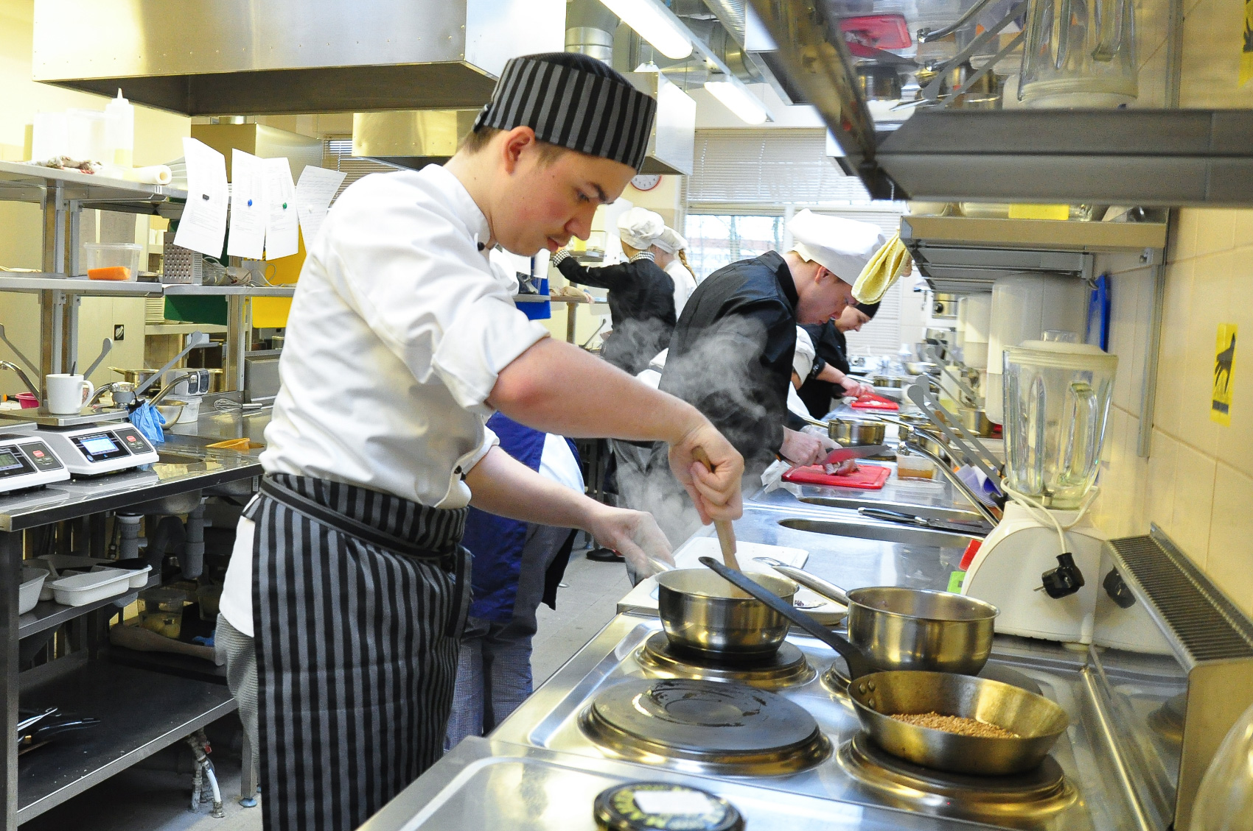
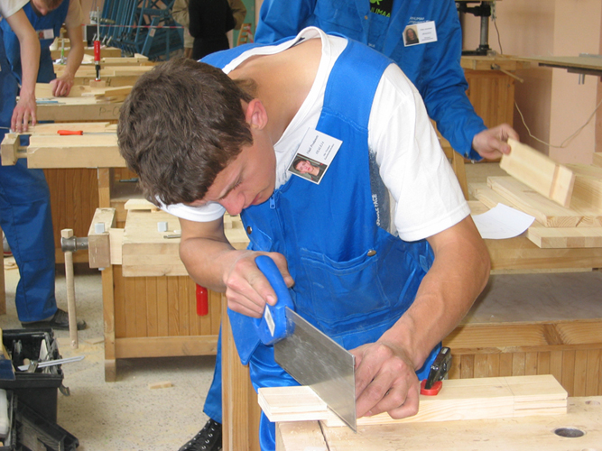
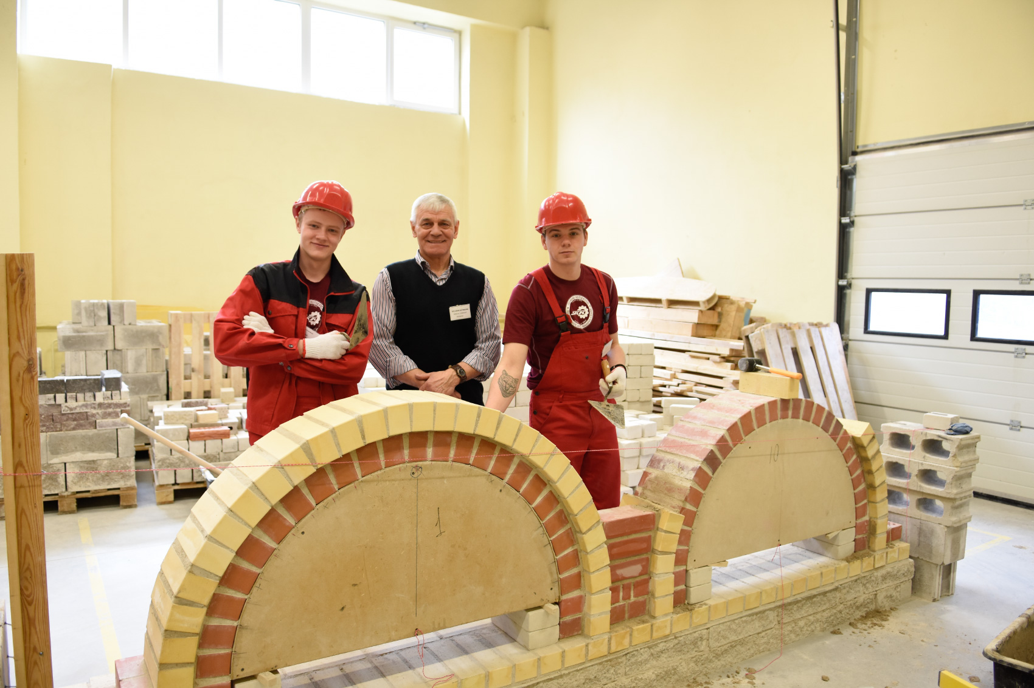
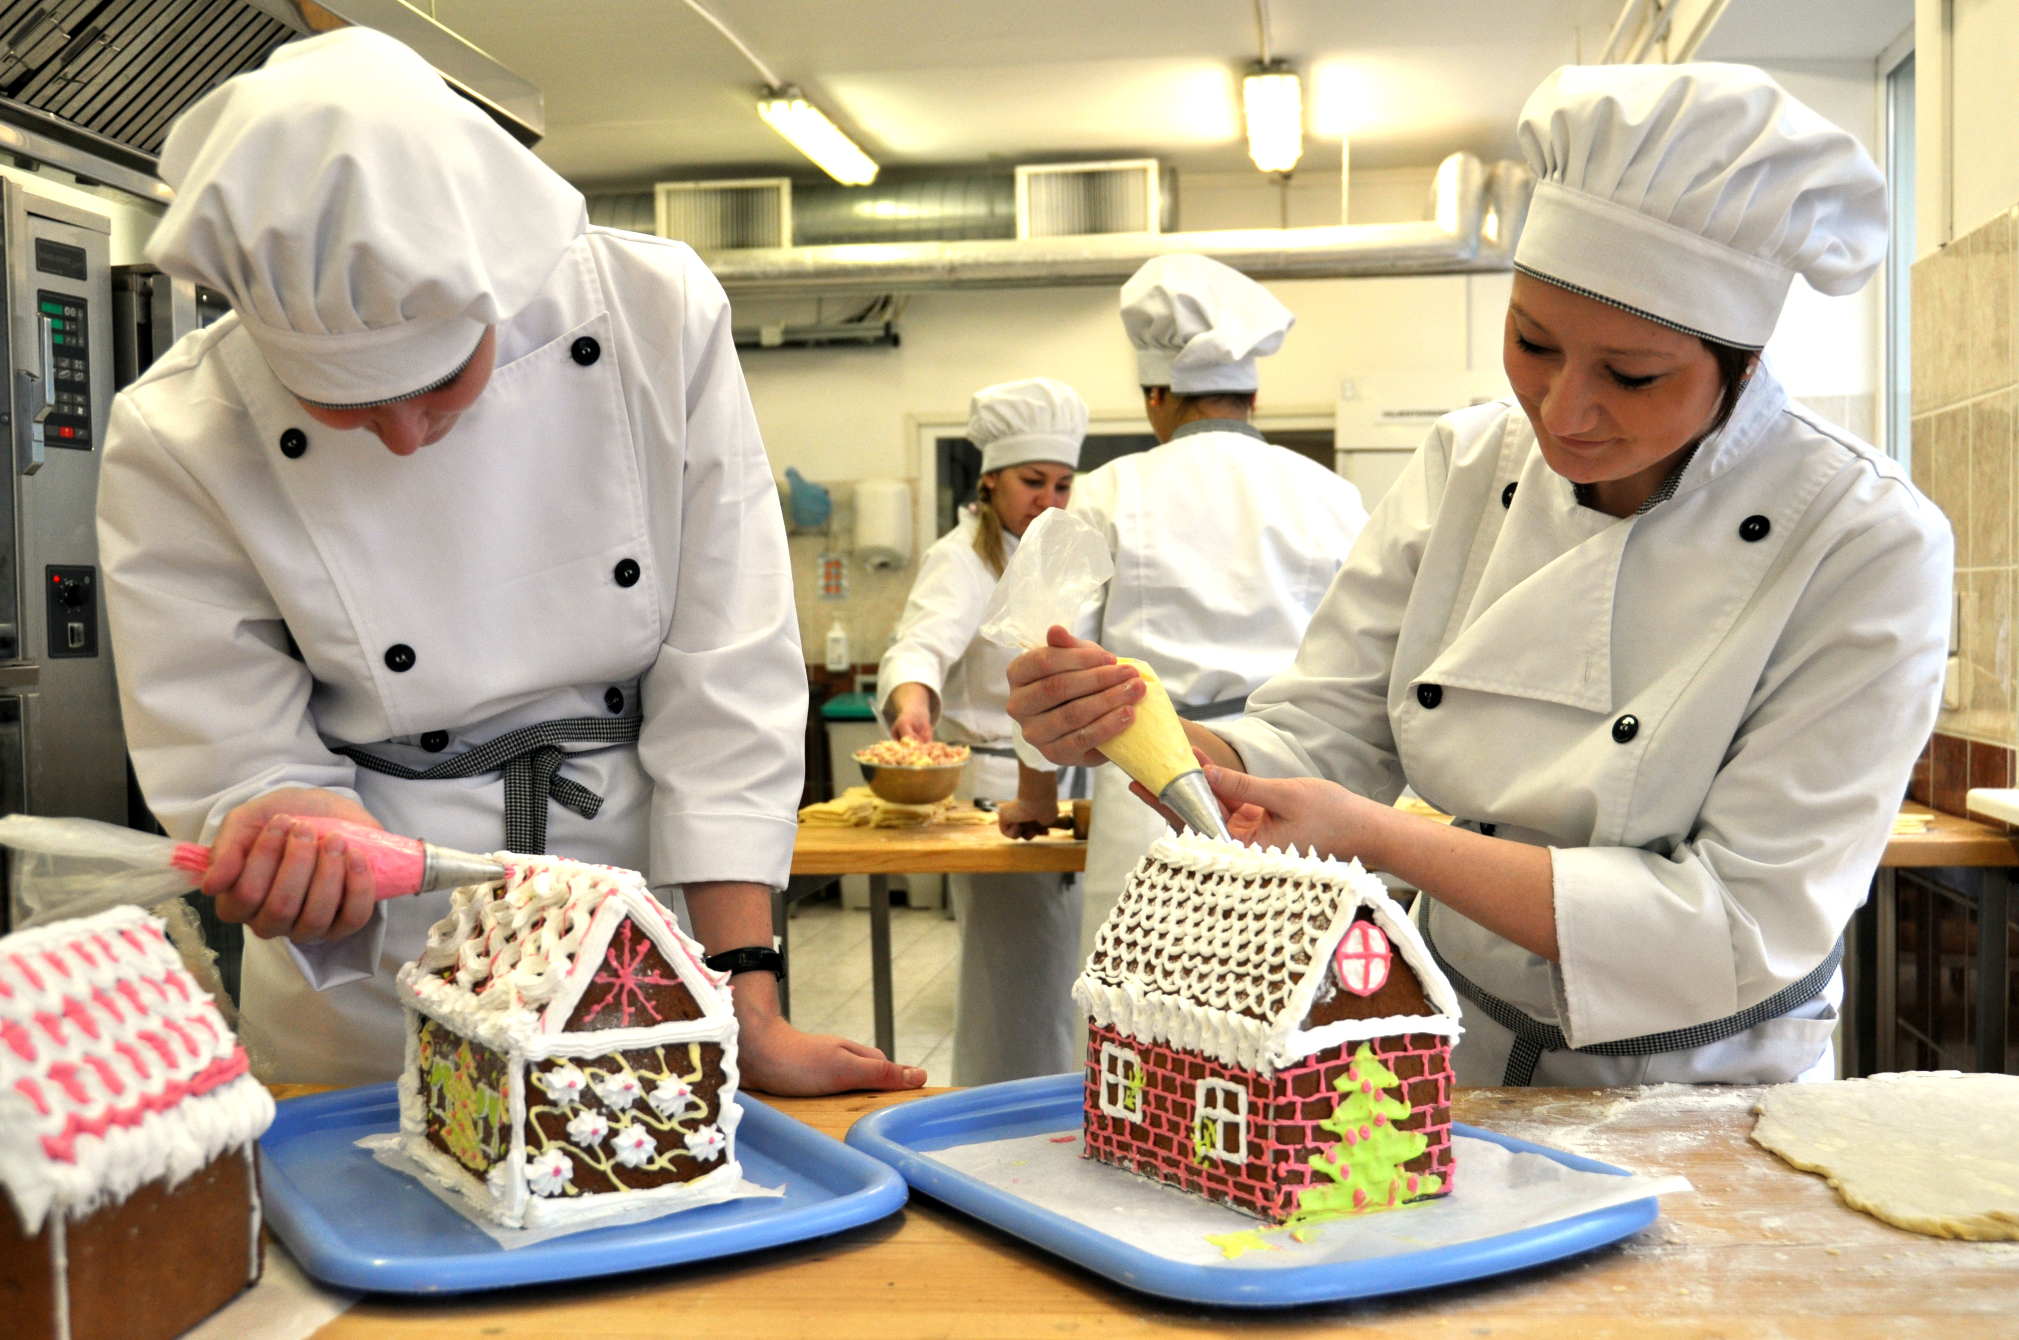
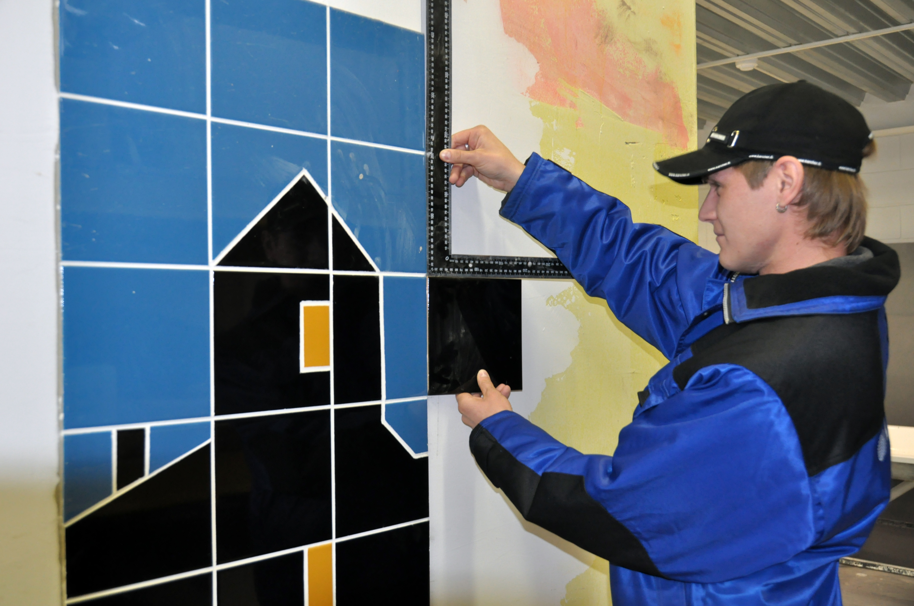
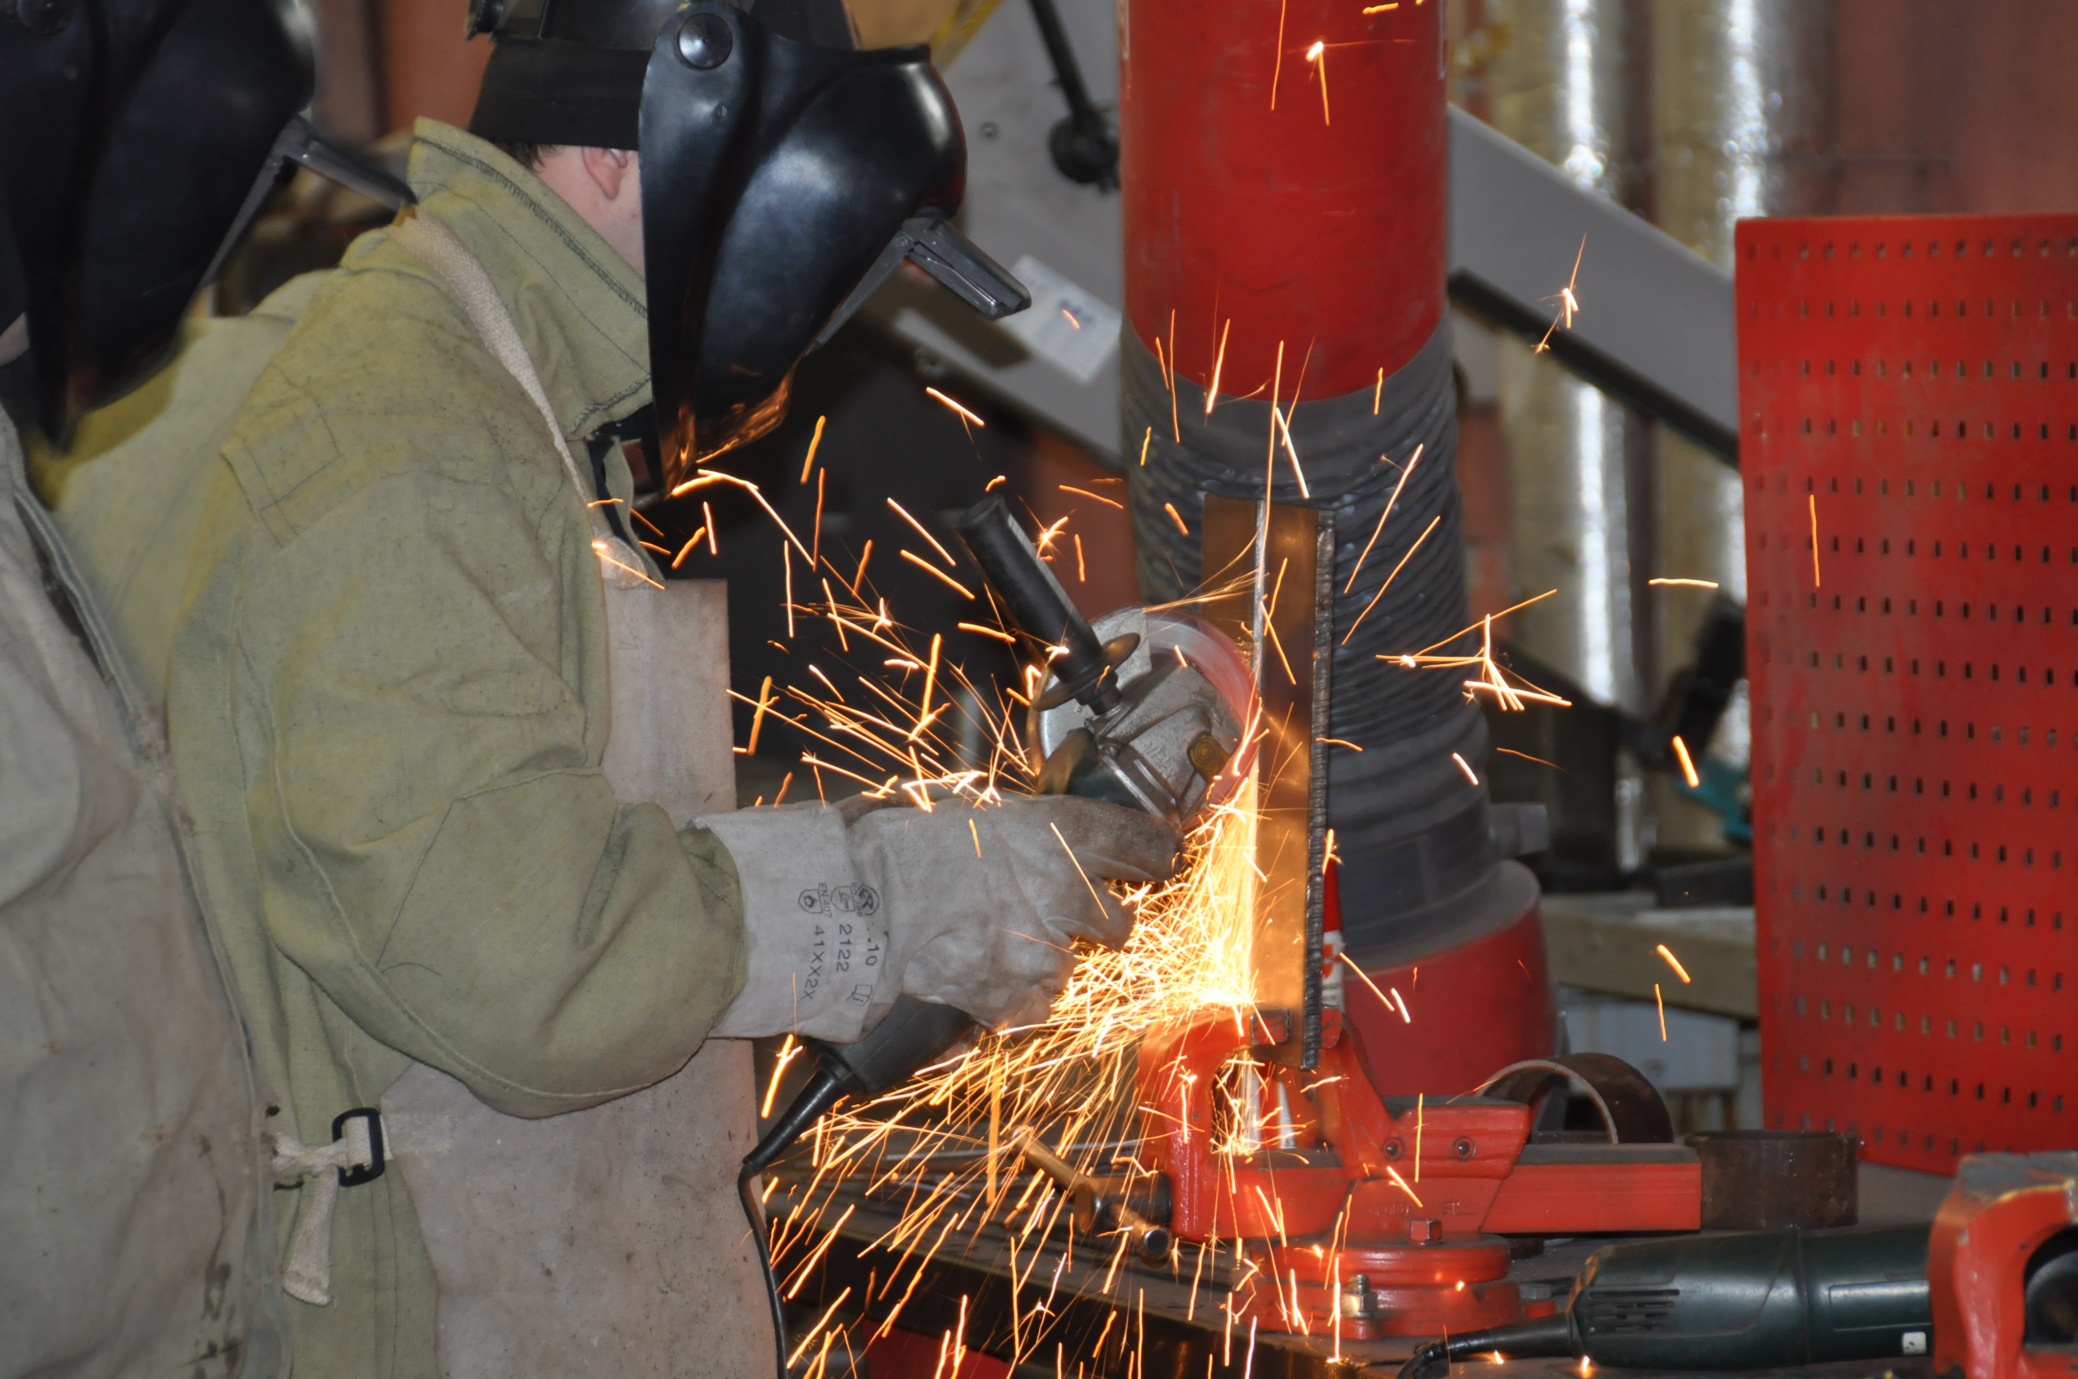
Õppekeskkond

Slide 32
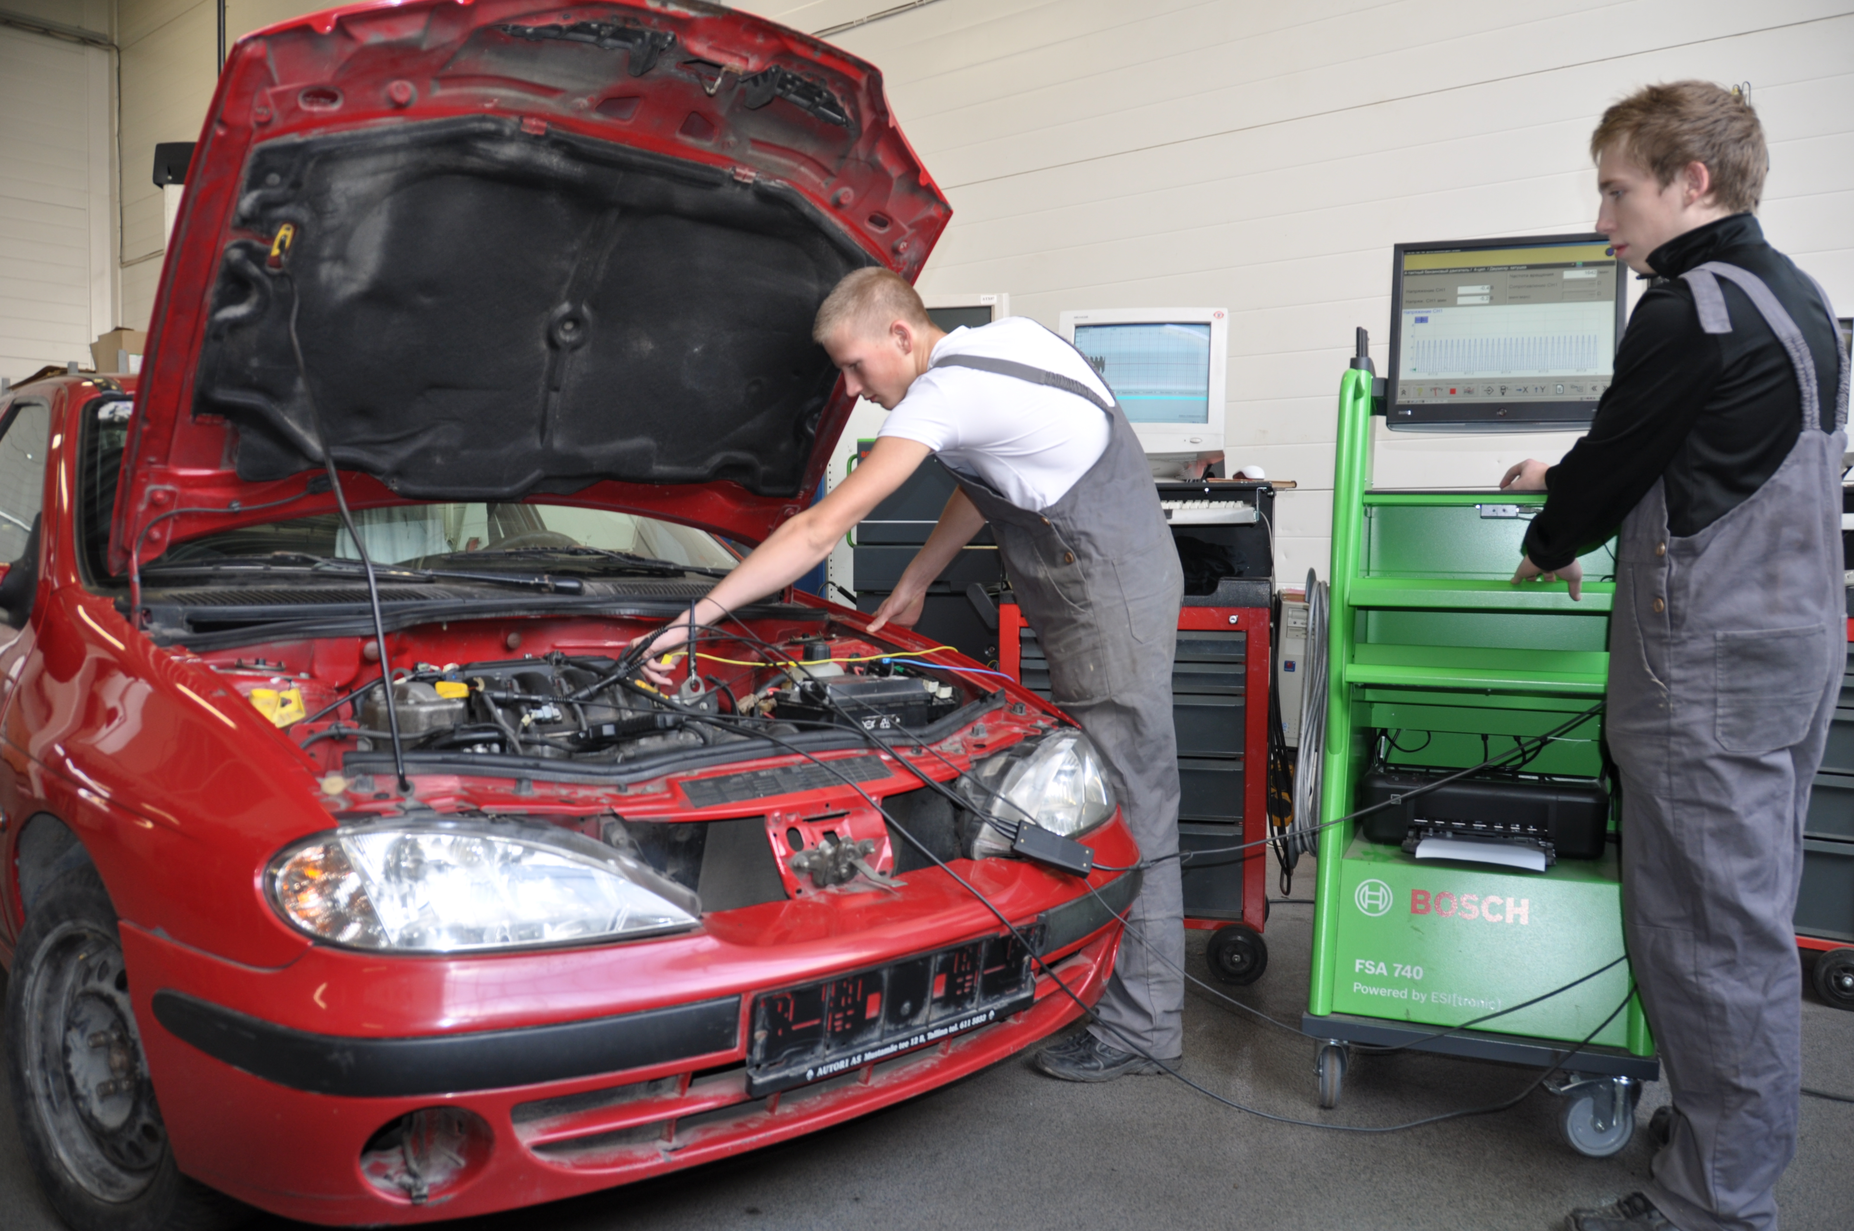
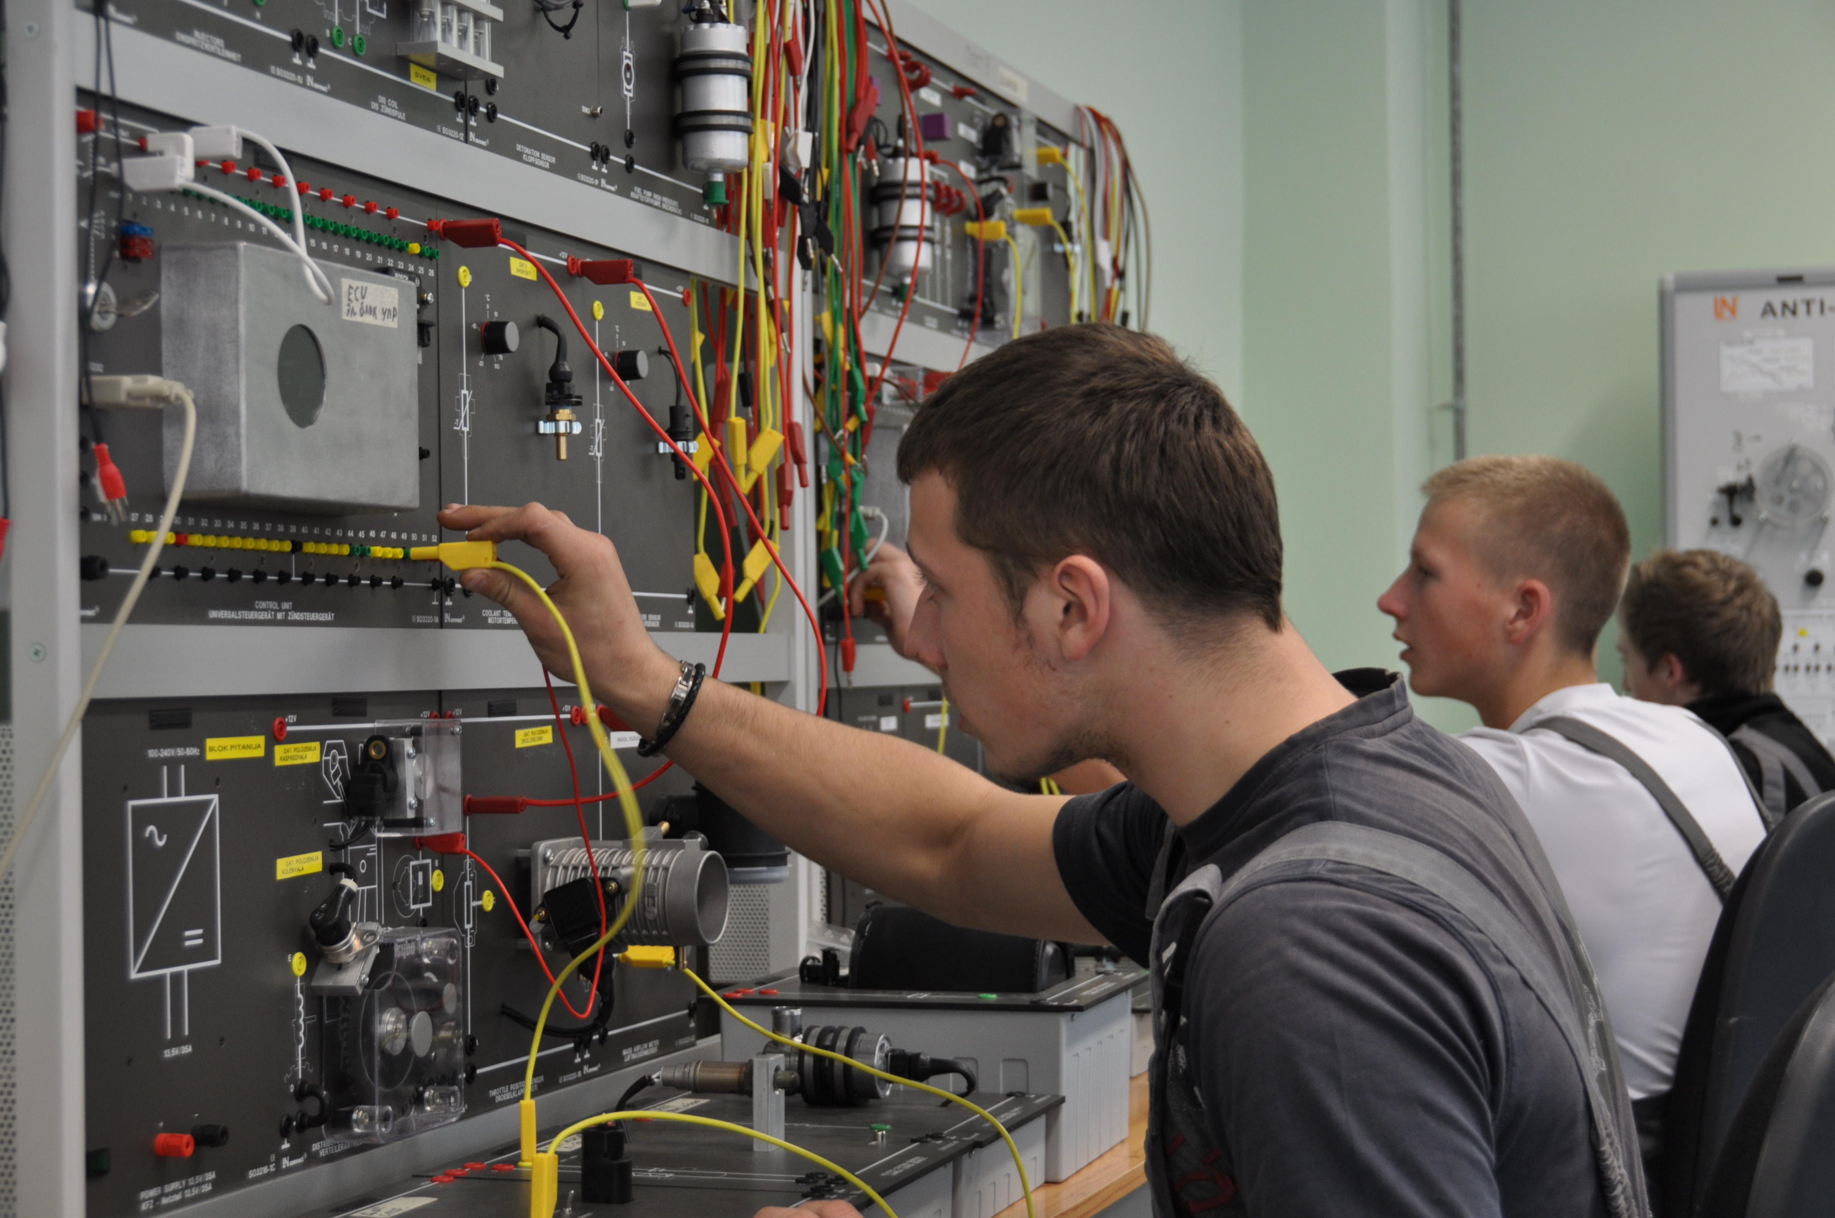
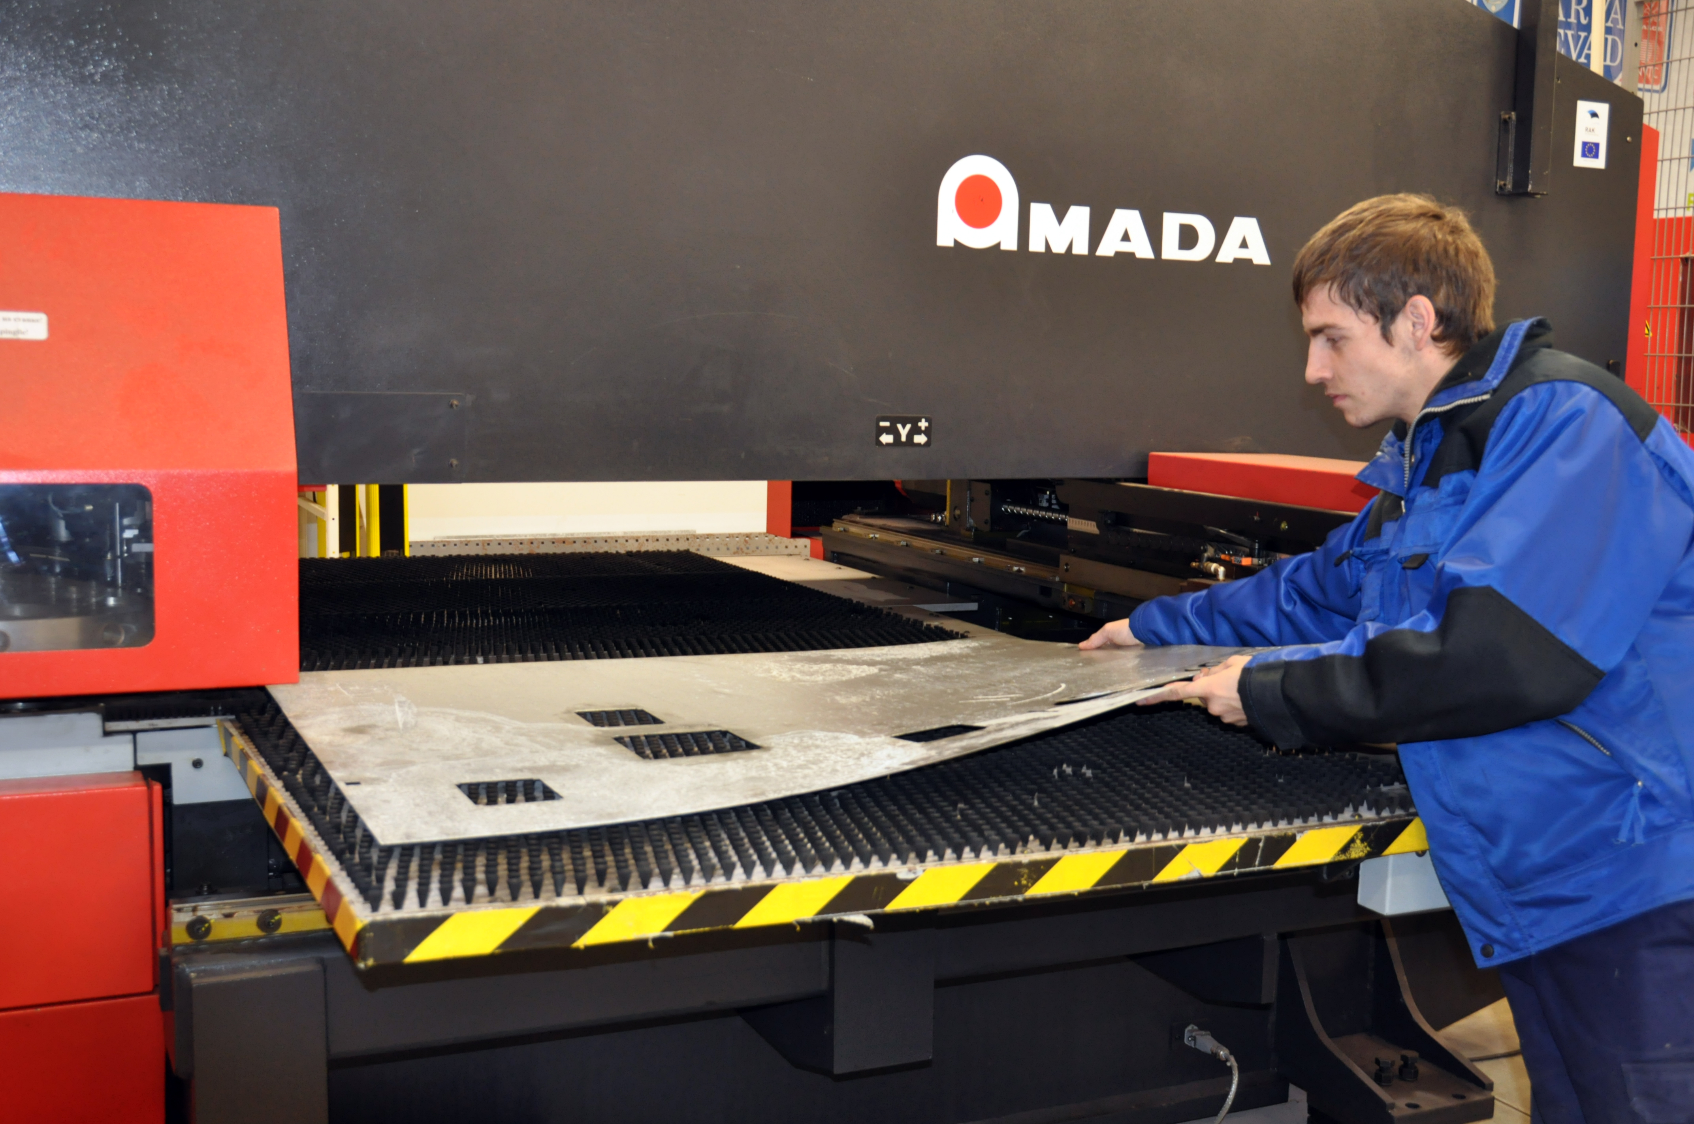
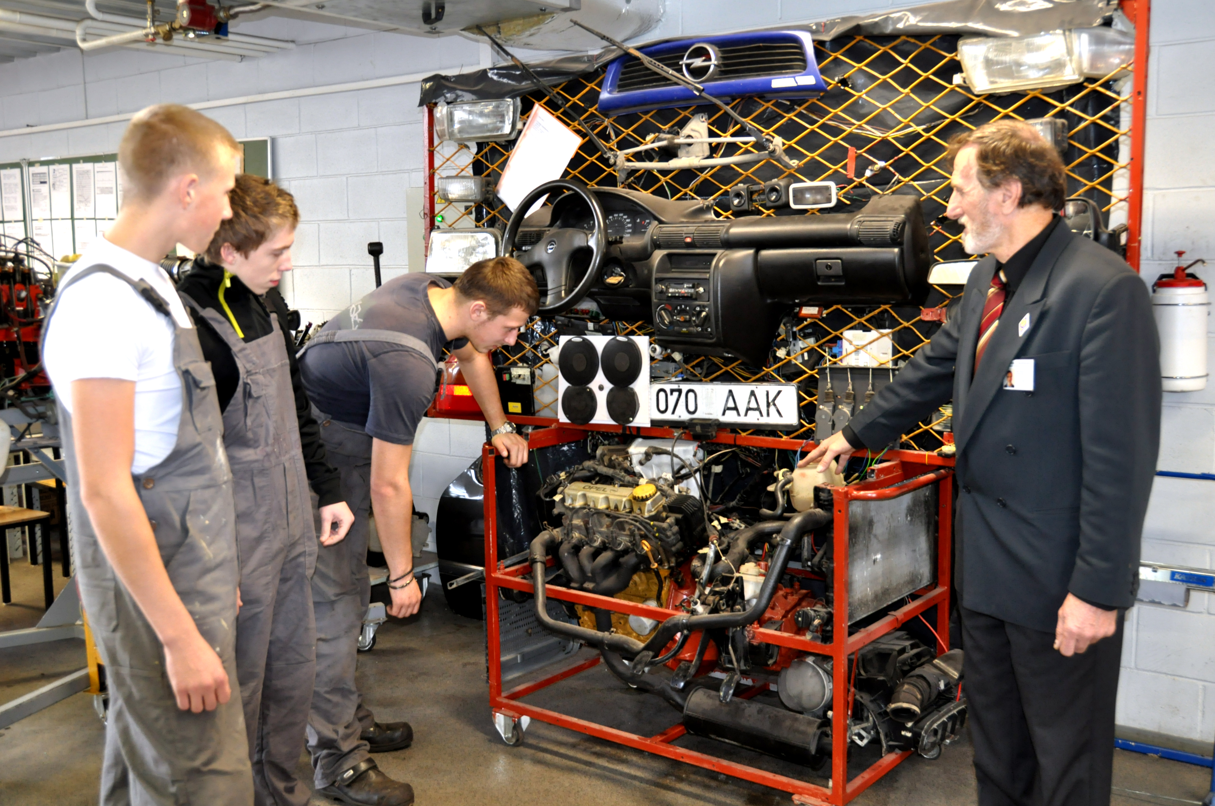
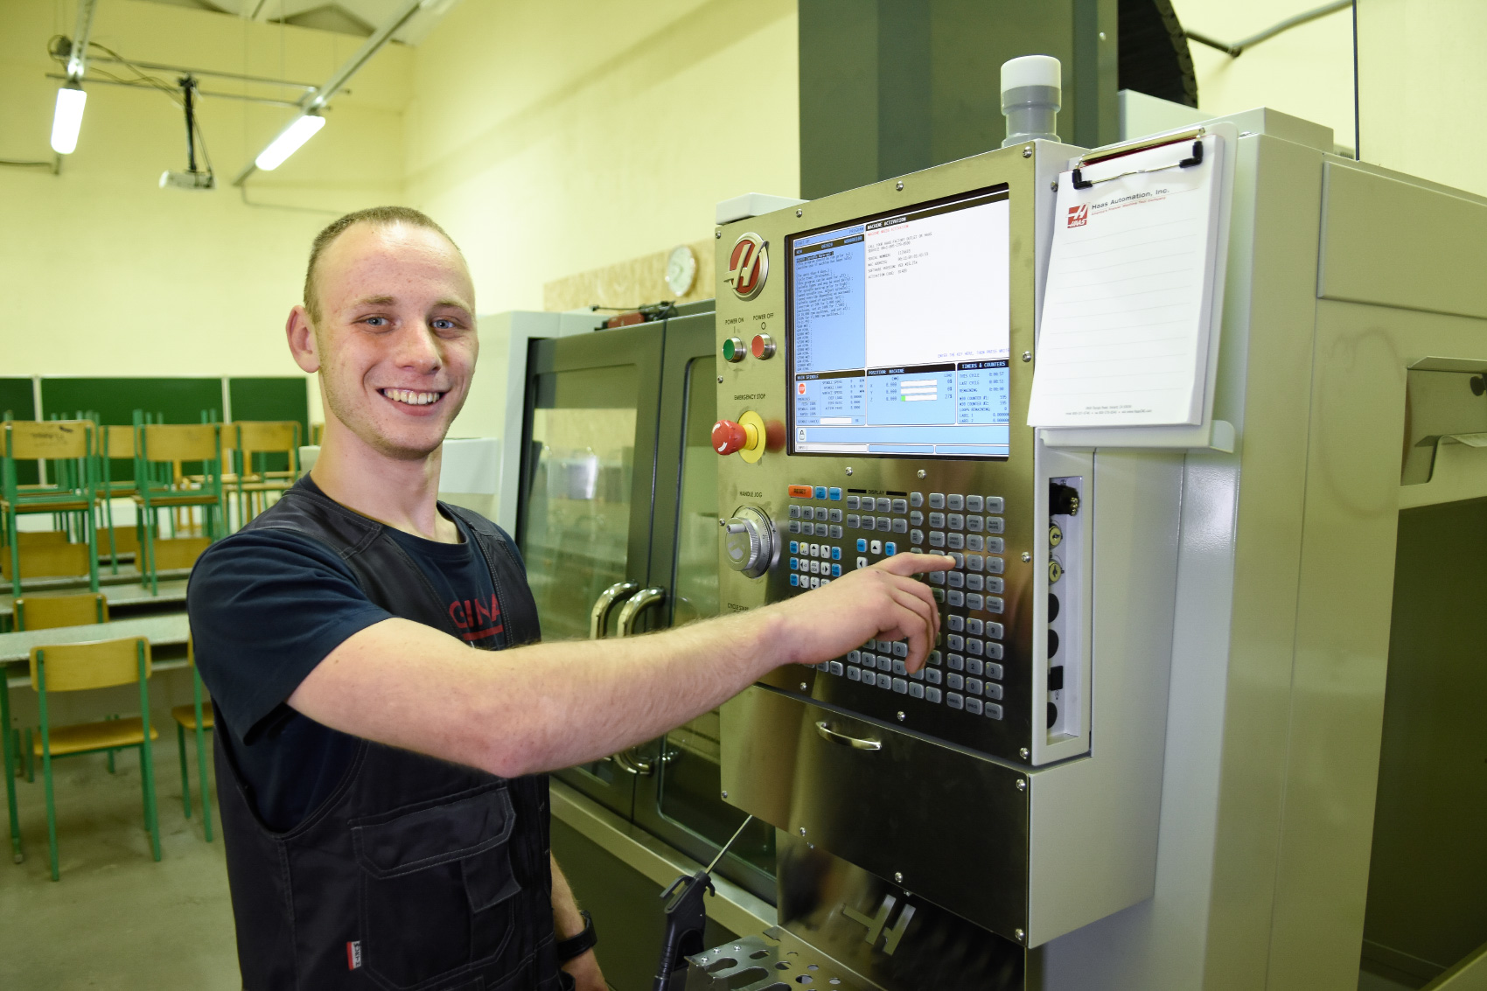
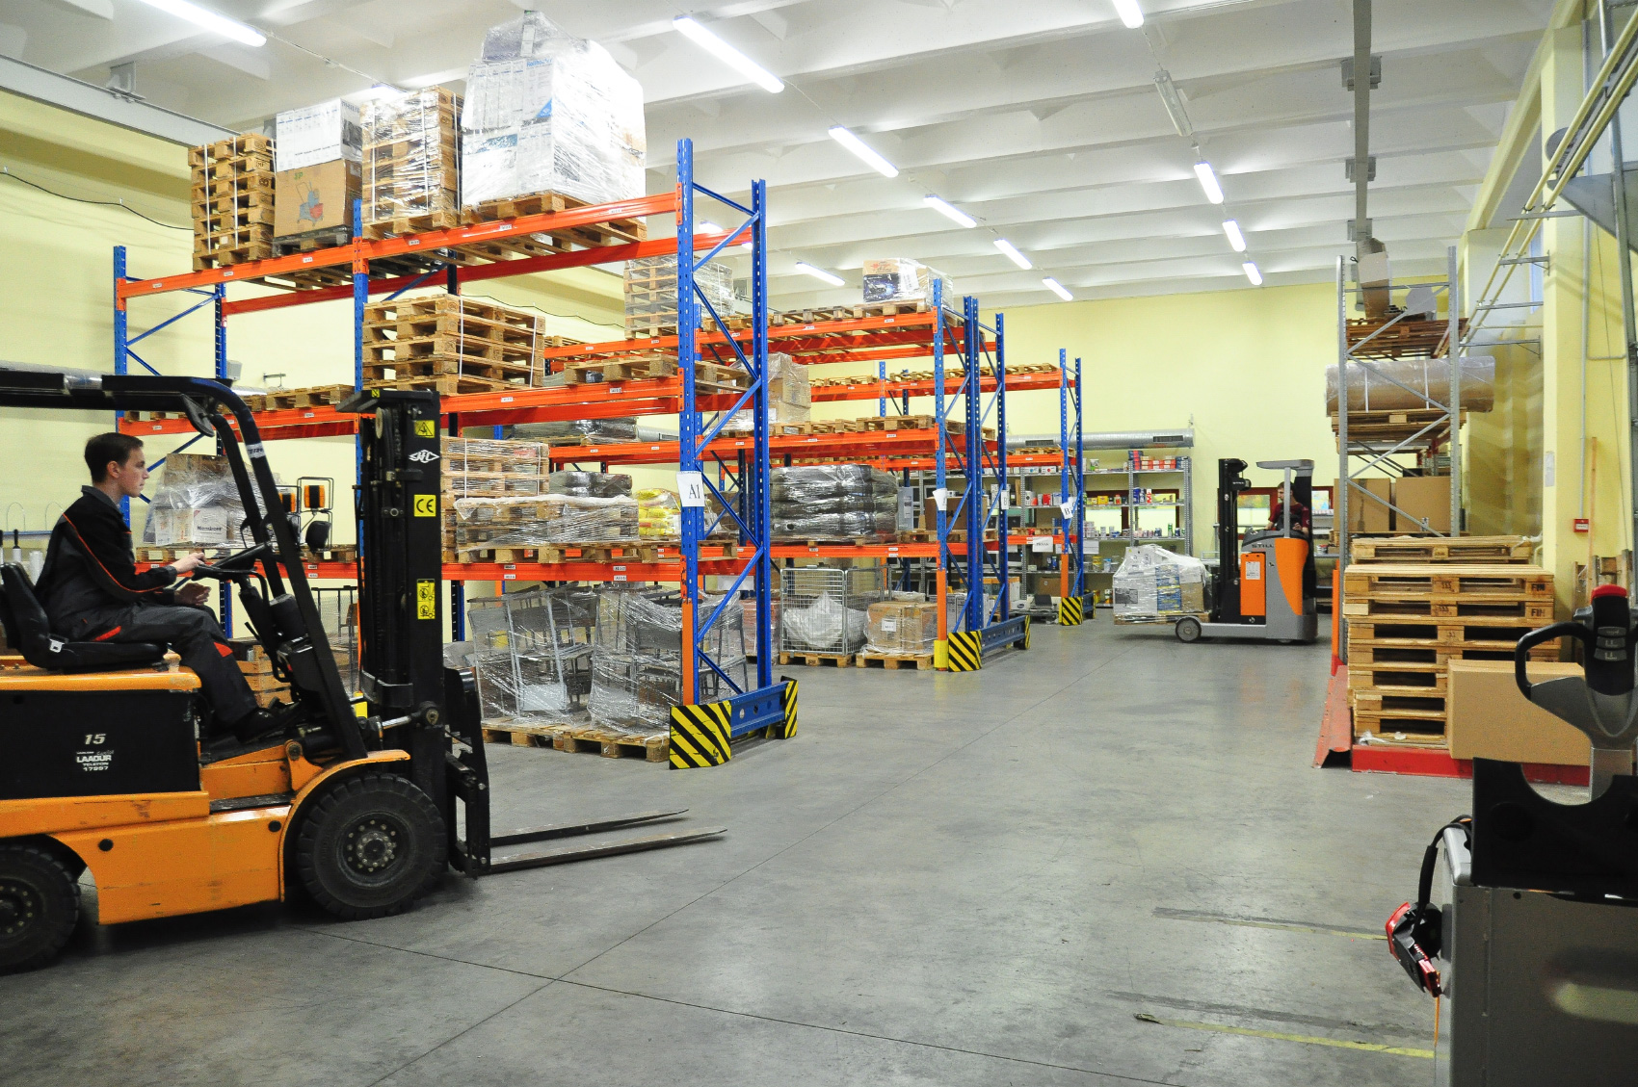
Õppekeskkond

Slide 33
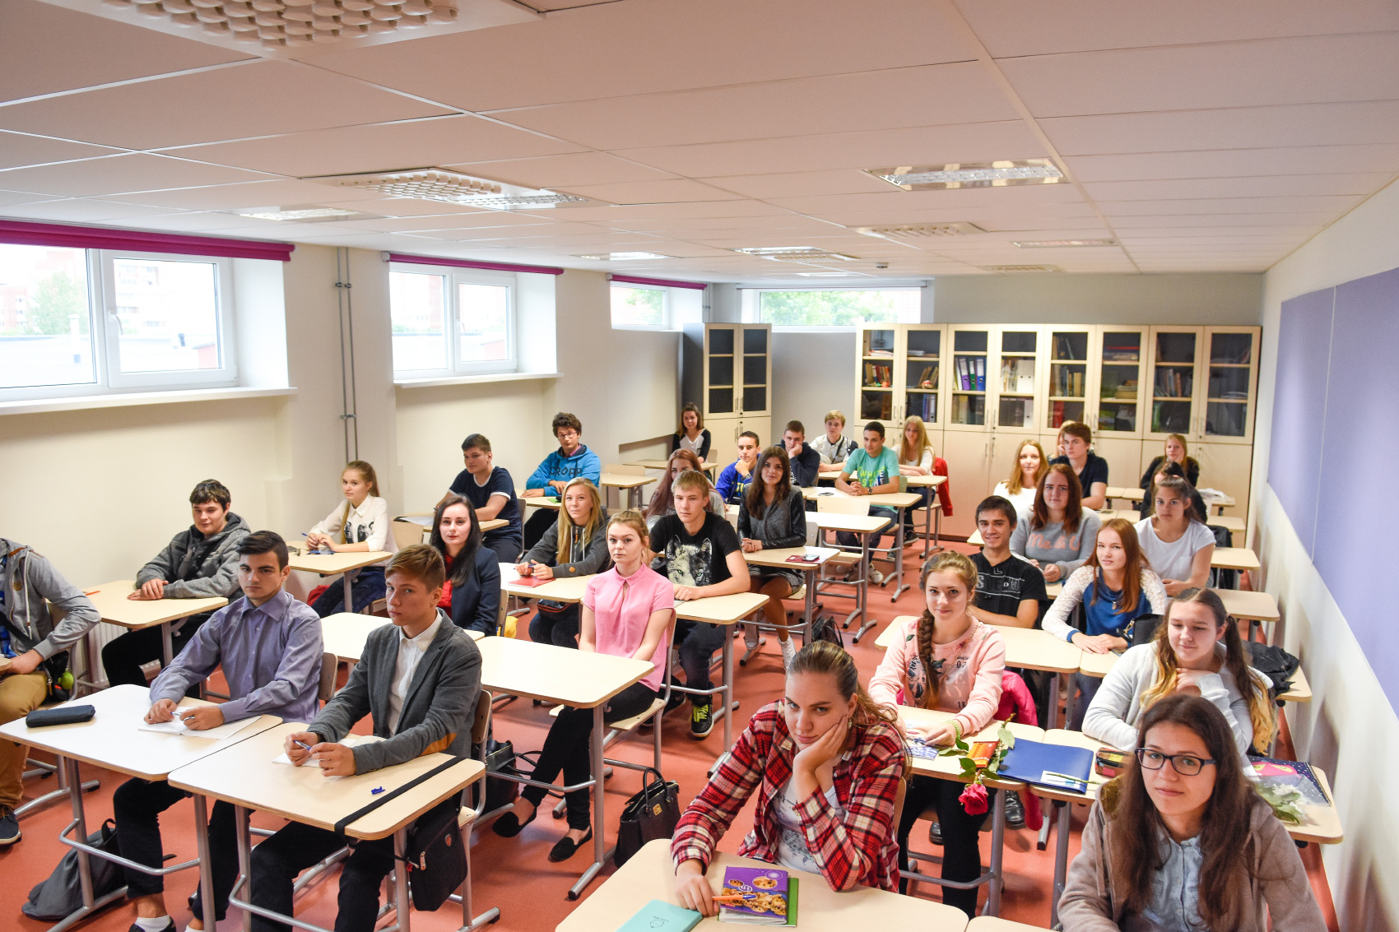
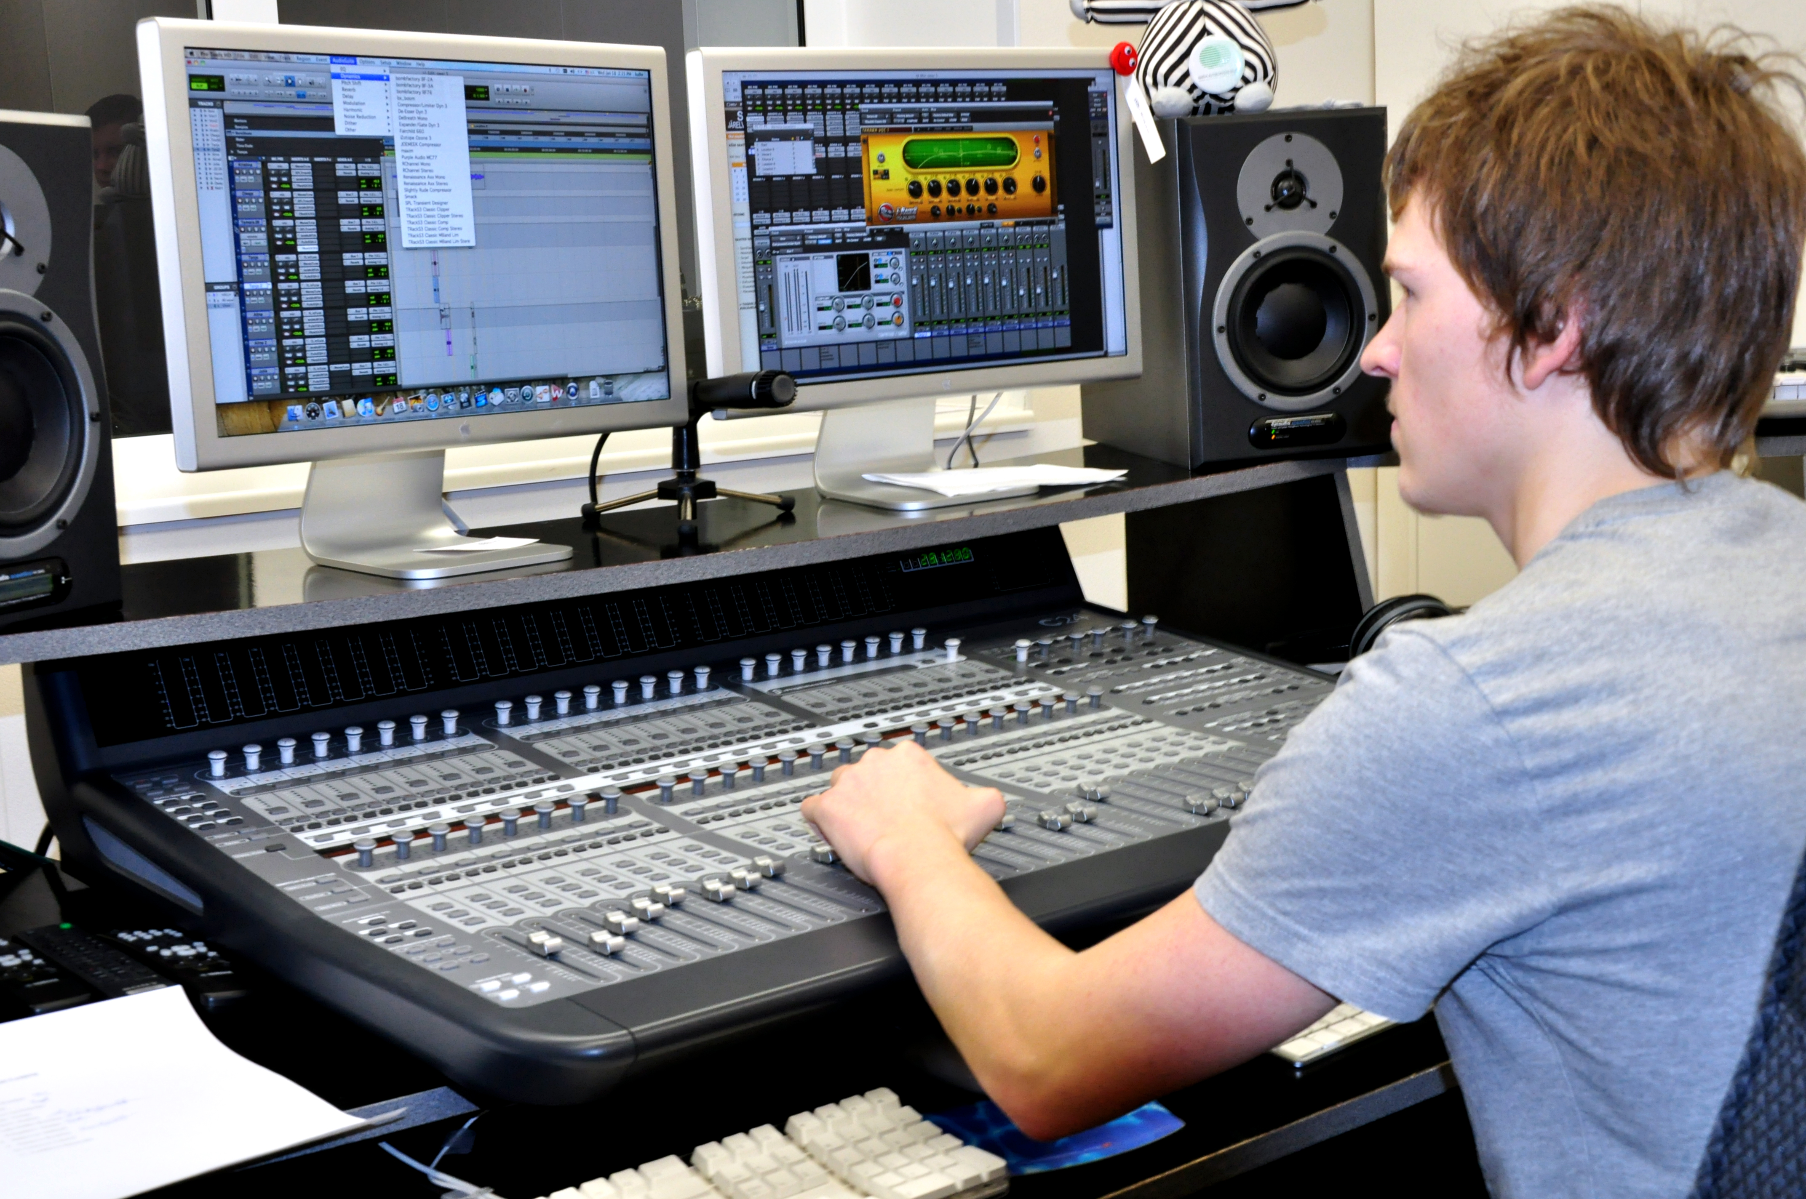

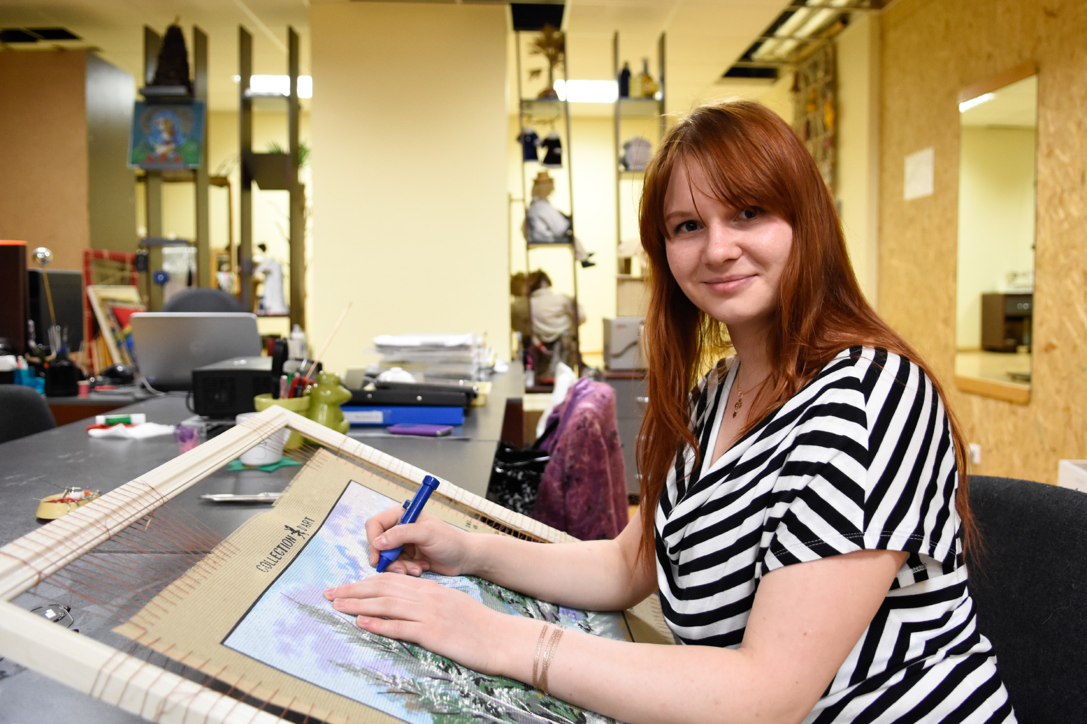
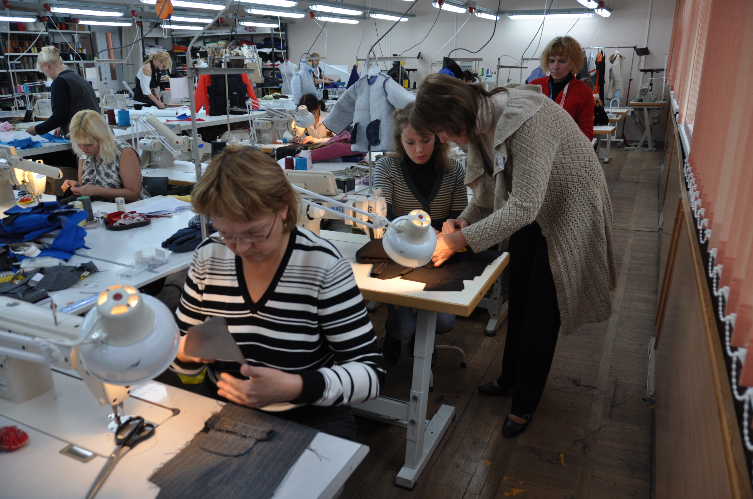
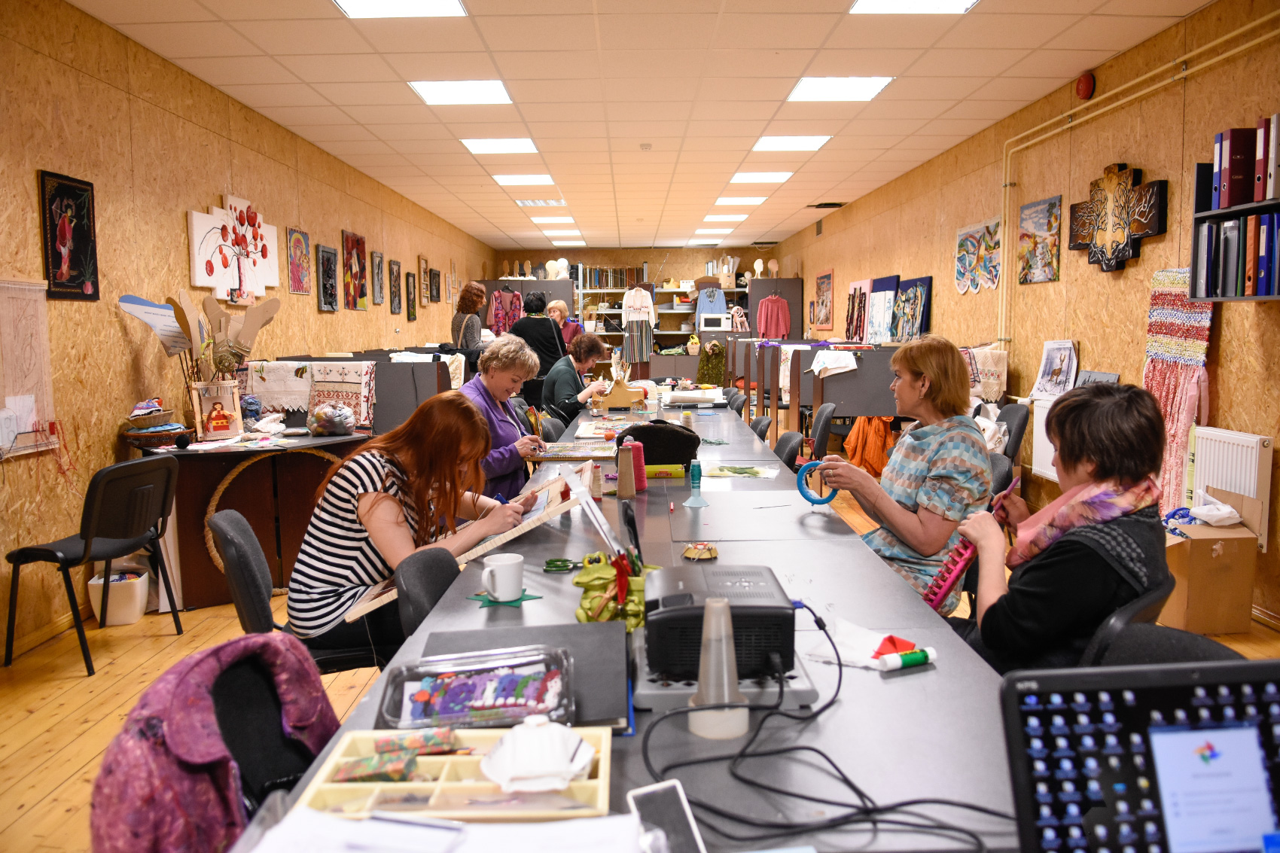
Õppekeskkond

Slide 34

Täiendusõpe
Üle 2500 inimest aastas täiendusõppes
Pakume täiskasvanutele tööalaseid esma-, täiend- ja ümberõppekoolitusi (eesti ja vene keeles)
ehitus
energeetika ja automaatika
info- ja kommunikatsioonitehnoloogia
kaubandus
logistika
meediatehnoloogiad
mehaanika ja metallitöötlus
tekstiili- ja nahatöötlus
toiduainetöötlus
transporditehnika
turismi-, toitlustus- ja majutusteenindus
äriteenused
kaevandamine ja rikastamine
keemia ja protsessitehnoloogia
Ida-Virumaa Kutsehariduskeskus on Eesti Töötukassa koolituskaardi koostööpartner
Tasuta kursused
Haridus- ja Teadusministeeriumi ja Euroopa Sotsiaalfondi toel programm „Täiskasvanuhariduse edendamine ja õppimisvõimaluste arendamine“

Slide 35













Liikmelisus
Eesti Mäetööstuse Ettevõtete Liit
Eesti Masinatööstuse Liit MTÜ
Eesti Hotellide ja Restoranide Liit
Eesti Täiskasvanute Koolitajate Assotsiatsioon Andras
Mittetulundusühing Eesti Grilliliit
Eesti Keemiatööstuse Liit
Eesti Tarneahelate Juhtimise Ühing MTÜ
Eesti Ehitusettevõtjate Liit
Eesti Raamatupidajate Kogu
Eesti Elektritööde Ettevõtjate Liit
Eesti Turismihariduse Liit
Eesti e-Kutsekooli konsortsium
Kutsekoolispordi Liit
AEHT - European Association of Hotel and Tourism Schools
Ida-Viru Haridusklaster

Slide 36
TÄNAME TEID TÄHELEPANU EEST
JA LOODAME MEELDIVALE KOOSTÖÖLE!

Slide 37
PÄEVAKAVA
14.00 Seminari sissejuhatus ja motivatsioonikõne - miks ettevõtete ja koolide koostööd on vaja?
Harald Lepisk, moderaator
14.15 Ida-Viru Ettevõtluskeskuse tugi koolide ja partnerite koostöö alustamisel
Ida-Viru võrgustiku EV kool koordinaator Hälis Värimäe
Noorte ettevõtlikkuse konsultant Elisabeth Purga
14.30 Ida-Virumaa Kutsehariduskeskuse koostöökogemus ja valmidus
Karen Sukiasyan, PR ja arendusjuht, Ida-Virumaa Kutsehariduskeskus
14.45 Räpina ettevõtete tegevustest lähtuvad koostöövõtted Räpina Ühisgümnaasiumi
ja Aianduskooli näitel
Kätlin Neimann, Räpina Ühisgümnaasium
15.00 Kuidas praktikud toovad kooliellu põnevust ja "päris" elu
Triinu Kärbla, Võru Kesklinna Kool
15.15 Paneelarutelu “Koostöö võimalused ja pidurid”
Kaisa Pukk, Kaire Jõe, Airis Vesik, Anu-Liis Porman, Lotte Teppe
15.55 Praktiline töötuba – ideede pank
16.40 Seminari kokkuvõte
16.50 Ekskursioon - Ida-Virumaa Kutsehariduskeskuse külastus (ca 45min)

Slide 38
Räpina ettevõtete koostöövõtted
Räpina Ühisgümnaasiumi ja Aianduskooli näitel
Kätlin Neimann, Räpina Ühisgümnaasium

Slide 39
PÄEVAKAVA
14.00 Seminari sissejuhatus ja motivatsioonikõne - miks ettevõtete ja koolide koostööd on vaja?
Harald Lepisk, moderaator
14.15 Ida-Viru Ettevõtluskeskuse tugi koolide ja partnerite koostöö alustamisel
Ida-Viru võrgustiku EV kool koordinaator Hälis Värimäe
Noorte ettevõtlikkuse konsultant Elisabeth Purga
14.30 Ida-Virumaa Kutsehariduskeskuse koostöökogemus ja valmidus
Karen Sukiasyan, PR ja arendusjuht, Ida-Virumaa Kutsehariduskeskus
14.45 Räpina ettevõtete tegevustest lähtuvad koostöövõtted Räpina Ühisgümnaasiumi
ja Aianduskooli näitel
Kätlin Neimann, Räpina Ühisgümnaasium
15.00 Kuidas praktikud toovad kooliellu põnevust ja "päris" elu
Triinu Kärbla, Võru Kesklinna Kool
15.15 Paneelarutelu “Koostöö võimalused ja pidurid”
Kaisa Pukk, Kaire Jõe, Airis Vesik, Anu-Liis Porman, Lotte Teppe
15.55 Praktiline töötuba – ideede pank
16.40 Seminari kokkuvõte
16.50 Ekskursioon - Ida-Virumaa Kutsehariduskeskuse külastus (ca 45min)

Slide 40
Kuidas praktikud toovad kooliellu põnevust ja "päris" elu
Triinu Kärbla, Võru Kesklinna Kool

Slide 41
PÄEVAKAVA
14.00 Seminari sissejuhatus ja motivatsioonikõne - miks ettevõtete ja koolide koostööd on vaja?
Harald Lepisk, moderaator
14.15 Ida-Viru Ettevõtluskeskuse tugi koolide ja partnerite koostöö alustamisel
Ida-Viru võrgustiku EV kool koordinaator Hälis Värimäe
Noorte ettevõtlikkuse konsultant Elisabeth Purga
14.30 Ida-Virumaa Kutsehariduskeskuse koostöökogemus ja valmidus
Karen Sukiasyan, PR ja arendusjuht, Ida-Virumaa Kutsehariduskeskus
14.45 Räpina ettevõtete tegevustest lähtuvad koostöövõtted Räpina Ühisgümnaasiumi
ja Aianduskooli näitel
Kätlin Neimann, Räpina Ühisgümnaasium
15.00 Kuidas praktikud toovad kooliellu põnevust ja "päris" elu
Triinu Kärbla, Võru Kesklinna Kool
15.15 Paneelarutelu “Koostöö võimalused ja pidurid”
Kaisa Pukk, Kaire Jõe, Airis Vesik, Anu-Liis Porman, Lotte Teppe
15.55 Praktiline töötuba – ideede pank
16.40 Seminari kokkuvõte
16.50 Ekskursioon - Ida-Virumaa Kutsehariduskeskuse külastus (ca 45min)

Slide 42
PANEELARUTELU
“Koostöö võimalused ja pidurid”
Kaisa Pukk
Toila valla Spordi ja kultuurikeskuse kultuurijuht
Kaire Jõe
Toila Gümnaasiumi ja Kohtla-Järve Gümnaasiumi ajaloo ning ühiskonnaõpetaja, õpilasfirmade juhendaja
Airis Vesik
Kiviõli Seikluskeskuse personalispetsialist
Anu-Liis Porman
Endise õpilasfirma Väike Rõõm eestvedaja, Toila valla spordi-ja kultuurikeskuse kultuuritöötaja
Lotte Teppe
Kohtla-Järve Gümnaasiumi õpilane

Slide 43
PÄEVAKAVA
14.00 Seminari sissejuhatus ja motivatsioonikõne - miks ettevõtete ja koolide koostööd on vaja?
Harald Lepisk, moderaator
14.15 Ida-Viru Ettevõtluskeskuse tugi koolide ja partnerite koostöö alustamisel
Ida-Viru võrgustiku EV kool koordinaator Hälis Värimäe
Noorte ettevõtlikkuse konsultant Elisabeth Purga
14.30 Ida-Virumaa Kutsehariduskeskuse koostöökogemus ja valmidus
Karen Sukiasyan, PR ja arendusjuht, Ida-Virumaa Kutsehariduskeskus
14.45 Räpina ettevõtete tegevustest lähtuvad koostöövõtted Räpina Ühisgümnaasiumi
ja Aianduskooli näitel
Kätlin Neimann, Räpina Ühisgümnaasium
15.00 Kuidas praktikud toovad kooliellu põnevust ja "päris" elu
Triinu Kärbla, Võru Kesklinna Kool
15.15 Paneelarutelu “Koostöö võimalused ja pidurid”
Kaisa Pukk, Kaire Jõe, Airis Vesik, Anu-Liis Porman, Lotte Teppe
15.55 Praktiline töötuba – ideede pank
16.40 Seminari kokkuvõte
16.50 Ekskursioon - Ida-Virumaa Kutsehariduskeskuse külastus (ca 45min)

Slide 44
PRAKTILINE KOOSTÖÖTUBA
Ajurünnak, kus koolide, ettevõtete ja teiste kooliväliste partnerite esindajad genereerivad ühiselt koostöö ideid, mida ühiselt ellu viia, lähtudes oma võimalustest, pidades silmas nii õpilaste, koolide kui ettevõtete vajadusi ja ootusi.

Slide 45
KOOSTÖÖ LIIGUTAB
MÄGESID!

